Slide 1


АНУЧИНСКИЙ МУНИЦИПАЛЬНЫЙ ОКРУГ
БЮДЖЕТ ДЛЯ ГРАЖДАН
по решению Думы Анучинского муниципального округа
от 18.12.2024 года № 641 - НПА
«О бюджете Анучинского муниципального округа на 2025год и плановый период 2026 и 2027годов»

Slide 2


Что такое «Бюджет для граждан»
«Бюджет для граждан» – информационный сборник, который познакомит население Анучинского муниципального округа с основными положениями главного финансового документа округа.
В сборнике в доступной форме представлено описание доходов, расходов бюджета и их структуры, приоритетные направления расходования бюджетных средств, объёмы бюджетных ассигнований, направляемых на финансирование социально-значимых мероприятий в сфере образования, жилищно-коммунального хозяйства, социальной политики, культуры и в других сферах.
«Бюджет для граждан» нацелен на широкий круг пользователей – всех граждан Анучинского муниципального округа, интересы которых в той или иной мере затронуты местным бюджетом.
Представляем Вам информационную брошюру «Бюджет для граждан», составленную на основе решения Думы Анучинского муниципального округа от 18.12.2024года № 641-НПА «О бюджете Анучинского муниципального округа на 2025 год и плановый период 2026 и 2027 годов».

Slide 3

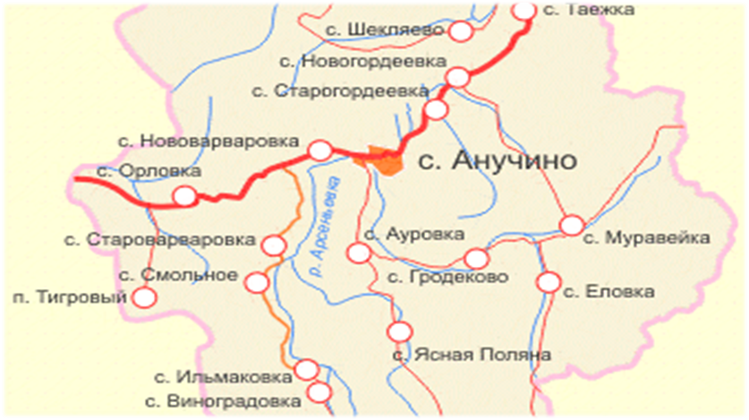
Анучинский муниципальный округ расположен в южной части Приморского края. Площадь округа составляет – 3885,4 кв.км. Численность населения в 2024 г. – 12 237 чел.
Территория Анучинского муниципального округа граничит с западной стороны с Михайловским районом, с северо-западной – с Черниговским районом, с северной – со Спасским районом, с северо-восточной – Яковлевским районом и Арсеньевским городским округом, с восточной – с Чугуевским районом, с юго-восточной – с Партизанским районом, с южной – с Партизанским городским округом и с юго-запада – с Шкотовским районом.
Административный центр округа – с. Анучино (удаленность его от краевого центра составляет 224 км, ближайшего аэропорта – 198 км, морского порта – 233 км, железнодорожной станции – 40 км)
В состав муниципального округа входят:
- села: Анучино, Ауровка, Виноградовка, Гражданка, Гродеково, Еловка, Ильмаковка, Корниловка, Лугохутор, Муравейка, Нововарваровка, Новогордеевка, Новопокровка, Новотроицкое, Пухово, Рисовое, Смольное, Староварваровка, Старогордеевка, Таежка, Тихоречное, Чернышевка, Шекляево, Ясная Поляна;
- поселки Веселый, ЛЗП-3, Орловка, Скворцово, Тигровый.

Slide 4


ГЛОССАРИЙ
Отчетный финансовый год – год, предшествующий текущему финансовому году.
Публичные нормативные обязательства - публичные обязательства перед физическим лицом, подлежащие исполнению в денежной форме в установленном соответствующим законом, иным нормативным правовым актом размере и (или) порядке расчета размера (индексации), за исключением выплат физическому лицу, предусмотренных статусом государственных (муниципальных) служащих, а также лиц, замещающих государственные должности Российской Федерации, государственные должности субъектов Российской Федерации, муниципальные должности, работников казенных учреждений, военнослужащих, проходящих военную службу по призыву (обладающих статусом военнослужащих, проходящих военную службу по призыву), лиц, обучающихся в государственных или муниципальных организациях, осуществляющих образовательную деятельность.
Межбюджетные отношения - взаимоотношения между публично-правовыми образованиями по вопросам регулирования бюджетных правоотношений, организации и осуществления бюджетного процесса.
Межбюджетные трансферты - средства, предоставляемые одним бюджетом бюджетной системы Российской Федерации другому бюджету бюджетной системы Российской Федерации.
Источники финансирования дефицита бюджета – поступления денежных средств в бюджет, направляемые на покрытие разницы, возникающей в результате превышения расходов бюджета над его доходами, и погашение ранее привлеченных долговых обязательств - банковские кредиты, бюджетные кредиты (кредиты, полученные от других бюджетов), остатки на счете бюджета (неиспользованные средства прошлого года) и иные источники.
Бюджетный кодекс Российской Федерации – основной документ, регулирующий отношения, связанные с формированием и исполнением бюджетов, государственными и муниципальными заимствованиями, долгом.
Бюджет– это форма образования и расходования фонда денежных средств, предназначенных для финансового обеспечения задач и функций государства и местного самоуправления.
Как правовой акт бюджет – это основной финансовый план образования, распределения и использования централизованного денежного фонда муниципального образования, утверждаемый соответствующим представительным органом власти.
Бюджетные ассигнования – денежные средства, предусмотренные законом (решением) о бюджете, направленные на различные виды расходов.
Сводная бюджетная роспись – документ, который составляется и ведется финансовым органом (органом управления государственным внебюджетным фондом) в соответствии с Бюджетным кодексом Российской Федерации в целях организации исполнения бюджета по расходам бюджета и источникам финансирования дефицита бюджета.
Дефицит бюджета – превышение расходов бюджета над доходами.
Профицит бюджета – превышение доходов над его расходами.
Бюджетные обязательства – расходные обязательства, подлежащие исполнению в соответствующем финансовом году.
Текущий финансовый год – год, в котором осуществляется исполнение бюджета, составление и рассмотрение проекта бюджета на очередной финансовый год (очередной финансовый год и плановый период).
Плановый период - два финансовых года, следующие за очередным финансовым годом.
Отчетный финансовый год – год, предшествующий текущему финансовому году.

Slide 5






Бюджетный процесс
Бюджетный процесс – регламентируемая законодательством РФ деятельность органов местного самоуправления и иных участников бюджетного процесса по составлению и рассмотрению проекта бюджета, утверждению и исполнению бюджета, контролю за исполнением бюджета.
Бюджетный процесс в Анучинском муниципальном округе регулируется решением Думы от 25.11.2020г № 119-НПА «Об утверждении Положения о бюджетном устройстве и бюджетном процессе в Анучинском муниципальном округе»
Участники бюджетного процесса
Администрация Анучинского МО
Финансово – экономическое управление администрации Анучинского МО
Глава администрации Анучинского МО
Дума Анучинского МО
получатели бюджетных средств
главные администраторы (администраторы)
источников финансирования дефицита
бюджета
главные администраторы (администраторы)
доходов бюджета
органы муниципального
финансового контроля
главные распорядители (распорядители)
бюджетных средств

Slide 6
Хронология рассмотрения проекта бюджета Анучинского муниципального округа
на 2025 год и плановый период 2026 и 2027 годов
не позднее 1ноября 2024 года
проект решения о бюджете Анучинского муниципального округа на 2025год и плановый период 2026 и 2027 годов размещается в информационно-телекоммуникационной сети Интернет для проведения общественных обсуждений
20 ноября 2024 года
публичные слушания по проекту бюджета Анучинского муниципального округа на 2025год и плановый период 2026 и 2027годов проводятся в актовом зале здания администрации (с.Анучино ул.Лазо 6)
не позднее 1 ноября 2024 года
проект решения о бюджете Анучинского муниципального округа на 2025 год и плановый период 2026 и 2027 годов направляется на согласование в Минфин Приморского края
не позднее 15 ноября 2024 года
проект решения о бюджете Анучинского муниципального округа на 2025 год и плановый период 2026 и 2027 годов вносится Главой округа на рассмотрение в Думу Анучинского муниципального округа
27 ноября 2024 года
рассмотрение проекта решения «О бюджете Анучинского муниципального округа на 2025 год и плановый период 2026 и 2027 годов» Думой Анучинского муниципального округа в 1 чтении
до 31 декабря 2024 года
принятие решения «О бюджете Анучинского муниципального округа на 2025 год и плановый период 2026 и 2027 годов» Думой Анучинского муниципального округа

Slide 7
Основные направления бюджетной, налоговой и долговой политики
создание условий для устойчивого исполнения бюджета муниципального округа, в том числе для повышения бюджетной обеспеченности муниципального округа
использование проектных принципов управления
участие в реализации федеральных и национальных проектов
совершенствование программного метода планирования расходов местного бюджета с целью повышения эффективности расходов и их увязка с программными целями и задачами
создание условий для равных финансовых возможностей оказания гражданам муниципальных услуг на всей территории муниципального округа
повышение качества управления муниципальными финансами в общественном секторе
проведение мониторинга качества управления муниципальными финансами, обеспечение открытости и прозрачности бюджетного процесса
эффективное управление муниципальным долгом
В целях обеспечения основных направлений бюджетной политики Анучинского муниципального округа на 2025 - 2027 годы необходимо продолжить работу, направленную на решение следующих задач:
1) проведение ответственной бюджетной политики, направленной на максимально эффективное использование имеющихся финансовых ресурсов, расстановку приоритетов в расходовании бюджетных средств на реализацию современных целей и задач, оптимизацию и повышение эффективности бюджетных расходов;
2) безусловное исполнение действующих расходных обязательств и ответственный подход к принятию новых расходных обязательств;
3) повышение стратегической и операционной эффективности бюджетных расходов путем совершенствования нормативных правовых актов и методической базы в сфере разработки и реализации муниципальных программ Анучинского муниципального округа;
4) обеспечение открытости бюджетного процесса и вовлечения в него граждан, проживающих на территории Анучинского муниципального округа, в том числе путем развития инициативных проектов и инициативного бюджетирования на территории Анучинского муниципального округа.
В 2025 году бюджет Анучинского муниципального округа сохранит свою социальную направленность и будет ориентирован на последовательное повышение качества жизни населения Анучинского муниципального округа.
Важнейшей задачей бюджетной политики является повышение эффективности бюджетных расходов. Особое внимание должно быть уделено жесткому контролю за эффективностью и целевым использованием бюджетных средств.

Slide 8
В целях повышения эффективности использования бюджетных ассигнований при реализации муниципальных программ следует продолжить реализацию мер, направленных на достижение целей и решение задач соответствующих муниципальных программ. Развитие методологии разработки муниципальных программ, повышение эффективности их реализации будут продолжены по следующим направлениям:
обязательное отражение в муниципальных программах показателей стратегических документов федерального и регионального уровней и их целевых значений, что должно обеспечить полное соответствие муниципальных программ приоритетам государственной и региональной политики;
повышение качества планирования значений целевых показателей муниципальных программ;
проведение комплексной оценки эффективности муниципальных программ, включающей оценку эффективности их реализации в разрезе подпрограмм, оценку финансового обеспечения и качества планирования каждой муниципальной программы. Результаты такой оценки должны учитываться при формировании параметров финансового обеспечения муниципальных программ на дальнейшую перспективу.

Slide 9

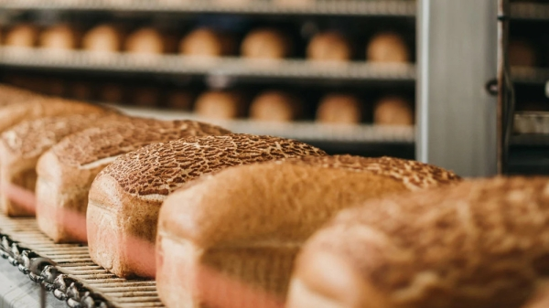
Прогноз социально-экономического развития Анучинского муниципального округа
Параметры прогноза разработаны исходя из ориентиров и приоритетов социально-экономического развития, в соответствии с Указом Президента Российской Федерации от 7 мая 2024 г. № 309 «О национальных целях развития Российской Федерации на период до 2030 года и на перспективу до 2036 года», Сценарными условиями функционирования экономики Российской Федерации, основными параметрами прогноза социально-экономического развития Российской Федерации и прогнозируемых изменений цен (тарифов) на товары, услуги хозяйствующих субъектов, осуществляющих регулируемые виды деятельности в инфраструктурном секторе, на 2025 год и на плановый период 2026 и 2027 годов.
Проектировки сценарных условий и основных параметров прогноза развития экономики в 2025 году и на плановый период до 2027 года учитывают консервативную и базовую оценки развития внешних и внутренних условий, тенденции и итоги экономического и социального развития Анучинского муниципального округа в январе-декабре 2023 года, январе-июне 2024 года, среднесрочный прогноз индексов цен и индексов-дефляторов по отраслям экономики, влияние прогнозируемых условий и факторов роста.
Прогноз сценарных условий и основных макроэкономических параметров социально-экономического развития Анучинского муниципального округа на 2025 – 2027 гг. разработан в составе двух основных вариантов – базового и консервативного.
Базовый вариант описывает наиболее вероятный сценарий развития экономики. Консервативный вариант основан на предпосылках об ухудшении внешнеэкономических условий.
Второй вариант прогноза рассматривается как основной для составления бюджета на 2025 год и плановый период до 2027 года.
Численность населения (чел.)
Объем промышленного производства (млн.руб.)

Slide 10



Инвестиции в основной капитал(млн.руб.)
Уровень зарегистрированной безработицы (%)

Slide 11

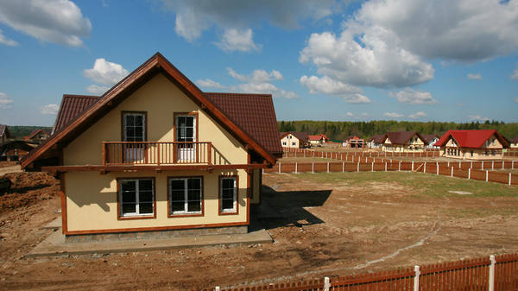
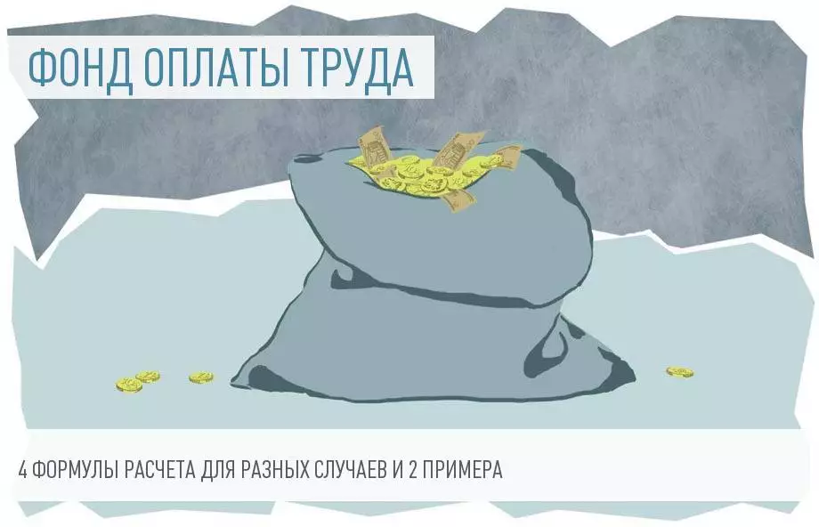
Среднемесячная заработная плата (руб.)
Объем жилищного строительства (кв.м.)
(млн.руб.)

Slide 12


(руб.)
(в %)

Slide 13





Основные параметры бюджета (руб).
д
доходы
784052235,04
Расходы
770605615,39
в расчете на 1 человека (12054чел.)
65044,98
63929,45
д
доходы
871837961,42
расходы
871837961,42
в расчете на 1 человека (12014чел.)
72568,50
72568,50
профицит
13446619,65
д
доходы
919815325,21
расходы
919815325,21
в расчете на 1 человека (12165чел.)
75611,62
75611,62
д
доходы
964596364,67
Расходы
1027593519,95
в расчете на 1 человека (12314чел.)
78333,31
83449,21
д
доходы
913642705,22
расходы
913642705,22
в расчете на 1 человека (11879чел.)
76912,43
76912,43
дефицит
62997155,28

Slide 14





Под условно утверждаемыми (утвержденными) расходами понимаются не распределенные в плановом периоде в соответствии с классификацией расходов бюджетов бюджетные ассигнования.
На случай непредвиденного сокращения доходов
Для принятия новых расходных обязательств в очередном бюджетном цикле
Требование:
– на первый год планового периода в объеме не менее 2,5 % общего объема расходов бюджета (без учета расходов бюджета, предусмотренных за счет межбюджетных трансфертов из других бюджетов бюджетной системы Российской Федерации, имеющих целевое назначение);
– на второй год планового периода в объеме не менее 5 % общего объема расходов бюджета (без учета расходов бюджета, предусмотренных за счет межбюджетных трансфертов из других бюджетов бюджетной системы Российской Федерации, имеющих целевое назначение).
На чем основаны предусмотренные условно утверждаемые расходы (УУР) в 2026 и 2027 годах
Цель – повышение устойчивости бюджета
2026 год в сумме 11375114 руб.
2027 год в сумме 24286378 руб.
Статья 184.1 Бюджетного кодекса Российской Федерации

Slide 15



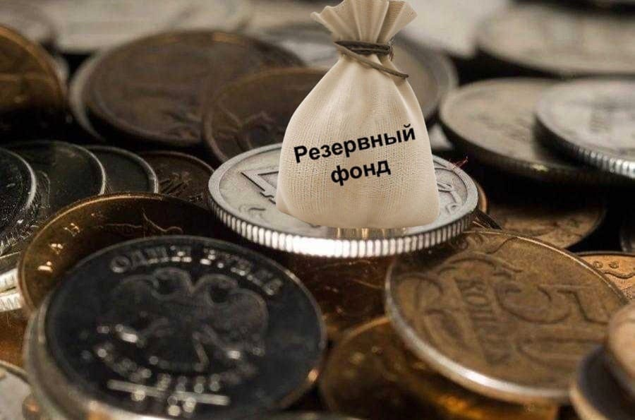
Публичные нормативные обязательства(руб).
Компенсация части родительской платы за содержание ребенка в муниципальных образовательных учреждениях
2025г (руб.) | 2026г (руб.) | 2027г (руб.)
1563181,00 | 1625482,00 | 1690614,00
Социальная поддержка детей, оставшихся без попечения родителей, и лиц, принявших на воспитание в семью детей, оставшихся без попечения родителей
2025г (руб.) | 2026г (руб.) | 2027г (руб.)
25650007,13 | 27439939,38 | 28231096,15
Дорожный фонд
2025г (руб.) | 2026г (руб.) | 2027г (руб.)
38113000,00 | 39895000,00 | 53641000,00
Резервный фонд
2025г (руб.) | 2026г (руб.) | 2027г (руб.)
1000000,00 | 100000,00 | 100000,00

Slide 16

Объем расходов на обслуживание государственного долга субъекта Российской Федерации в очередном финансовом году и плановом периоде или муниципального долга в очередном финансовом году (очередном финансовом году и плановом периоде), утвержденный законом (решением) о соответствующем бюджете, по данным отчета об исполнении соответствующего бюджета за отчетный финансовый год не должен превышать 15 процентов объема расходов соответствующего бюджета, за исключением объема расходов, которые осуществляются за счет субвенций, предоставляемых из бюджетов бюджетной системы Российской Федерации. (ст.111 БК).
Государственный (муниципальный) долг– обязательства, возникающие из государственных или муниципальных заимствований, гарантий по обязательствам третьих лиц, другие обязательства в соответствии с видами долговых обязательств, установленными Бюджетным кодексом, принятые на себя Российской Федерацией, субъектом Российской Федерации или муниципальным образованием.
Структура государственного (муниципального) долга представляет собой группировку долговых обязательств по установленным Бюджетным кодексом Российской Федерации видам долговых обязательств.
Долговые обязательства могут существовать в виде обязательств по:
- государственным (муниципальным) ценным бумагам;
- бюджетным кредитам, привлеченным в соответствующий бюджет от других бюджетов бюджетной системы Российской Федерации;
- кредитам, полученным от кредитных организаций;
государственным (муниципальным) гарантиям.
Объем муниципального долга не должен превышать утвержденный решением о местном бюджете на очередной финансовый год и плановый период (очередной финансовый год) общий объем доходов местного бюджета без учета утвержденного объема безвозмездных поступлений и (или) поступлений налоговых доходов по дополнительным нормативам отчислений от налога на доходы физических лиц. (ст.107 БК).
Сведения об объеме муниципального долга Анучинского муниципального округа (руб.)
 | на 01.01.2024г (факт) | на 01.01.2025г (оценка) | 01.01.2026г (план) | 01.01.2027г (прогноз) | 01.01.2028г (прогноз)
Муниципальный внутренний долг на 01 января соответствующего года | 0,00 | 0,00 | 0,00 | 0,00 | 0,00
1. Муниципальные ценные бумаги: | 0,00 | 0,00 | 0,00 | 0,00 | 0,00
- привлечение средств от размещения ценных бумаг | 0,00 | 0,00 | 0,00 | 0,00 | 0,00
- погашение номинальной стоимости ценных бумаг | 0,00 | 0,00 | 0,00 | 0,00 | 0,00
2. Кредиты, полученные от кредитных организаций: | 0,00 | 0,00 | 0,00 | 0,00 | 0,00
- привлечение кредитов | 0,00 | 0,00 | 0,00 | 0,00 | 0,00
- погашение основной суммы долга | 0,00 | 0,00 | 0,00 | 0,00 | 0,00
3. Бюджетные кредиты, привличенные от других бюджетов бюджетной системы РФ: | 0,00 | 0,00 | 0,00 | 0,00 | 0,00
- привлечение кредитов | 0,00 | 0,00 | 0,00 | 0,00 | 0,00
- погашение основной суммы долга | 0,00 | 0,00 | 0,00 | 0,00 | 0,00
4. Муниципальные гарантии | 0,00 | 0,00 | 0,00 | 0,00 | 0,00
- предоставление муниципальных гарантий | 0,00 | 0,00 | 0,00 | 0,00 | 0,00
- исполнение муниципальных гарантий | 0,00 | 0,00 | 0,00 | 0,00 | 0,00
5. Объем иных непогашенных долговых обязательст муниципального образования | 0,00 | 0,00 | 0,00 | 0,00 | 0,00
Верхний предел муниципального внутреннего долга на 01 января соответствующего года, всего | 0,00 | 0,00 | 0,00 | 0,00 | 0,00
в том числе по муниципальным гарантиям | 0,00 | 0,00 | 0,00 | 0,00 | 0,00
В проекте решения о бюджете на 2025год и плановый период 2026 и 2027 годов ограничения по предельному объему муниципального долга и верхнего предельного муниципального долга отсутствуют.

Slide 17
Доходы бюджета округа
Доходы бюджета - поступающие в бюджет денежные средства, за исключением средств, являющихся в соответствии с Бюджетным Кодексом источниками финансирования дефицита бюджета.

Slide 18
Структура доходов бюджета округа

Slide 19





Налоговые доходы (руб.)
Налоговые доходы бюджета - это доходы от предусмотренных законодательством Российской Федерации о налогах и сборах федеральных налогов и сборов, в том числе от налогов, предусмотренных специальными налоговыми режимами, региональных и местных налогов, а также пеней и штрафов по ним.
 | Наименование налога, сбора | 2023г (отчет) | 2024г (оценка) | 2025г (прогноз) | % 2025г к 2023г | %2025г к 2024г | 2026г (прогноз) | 2027г (прогноз) | Норматив отчислений
 | НДФЛ | 243707524,08 | 254620000,00 | 286667000,00 | 117,63 | 112,59 | 303644000,00 | 320520000,00 | 85% - с доходов до 2,4 млн.руб.; 73,95% - с доходов с 2,4 млн.руб. до 5 млн.руб.; 60,996% с доходов с 5 млн.руб. до 20 млн.руб. ( ст.58 БК РФ дополнительный норматив отчислений в местные бюджеты определен проектом закона «О краевом бюджете на 2025-2027 годы») 15% - с доходов до 2,4 млн.руб.; 13% - с доходов с 2,4 млн.руб до 5 млн.руб.; 11% - с доходов с 5 млн.руб. до 20 млн.руб.(установлен законом НДФЛ, подлежащий зачислению в бюджет округа)
2 | Акцизы | 31218010,94 | 33064000,00 | 38113000,00 | 112,09 | 115,27 | 39895000,00 | 53641000,00 | 0,319479 установлен краем от 10% консолидируемых поступлений краевого бюджета
3 | Налог, взимаемый с налогоплательщиков, выбравших в качестве объекта налогообложения доходы | 398973,52 | 459000,00 | 510000,00 | 127,83 | 111,11 | 520000,00 | 520000,00 | 2% от общего поступления УСН по округу
4 | Единый налог на вмененный доход для отдельных видов деятельности | -39331,48
 | Единый сельскохозяйственный налог | 834661,62 | 250000,00 | 255000,00 | 30,55 | 102 | 260000,00 | 260000,00 | 100%

Slide 20
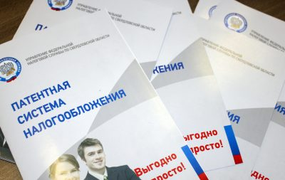



 | Наименование налога, сбора | 2023г (отчет) | 2024г (оценка) | 2025г (прогноз) | % 2025г к 2023г | %2025г к 2024г | 2026г (прогноз) | 2027г (прогноз) | Норматив отчислений
 | Налог, взимаемый в связи с применением патентной системы налогообложения | 324678,96 | 1950000,00 | 2050000,00 | 631,39 | 105,13 | 2150000,00 | 2150000,00 | 100%
 | Налог на имущество физических лиц | 4083081,82 | 3500000,00 | 3500000,00 | 85,72 | 100 | 3500000,00 | 3500000,00 | 100%
 | Земельный налог | 5298119,64 | 2000000,00 | 3150000,00 | 59,46 | 157,50 | 3150000,00 | 3150000,00 | 100%
 | Государственная пошлина | 1667607,28 | 1800000,00 | 1900000,00 | 113,94 | 105,56 | 2000000,00 | 2100000,00 | 100%
 | ИТОГО | 287493326,38 | 297643000,00 | 336145000,00 | 116,92 | 112,94 | 355119000,00 | 385841000,00

Slide 21
Динамика поступлений налоговых доходов (тыс.руб.)
Налоги на имущество – налог на имущество физических лиц, земельный налог.
Прочие поступления – УСН, ЕСХН, патент, госпошлина

Slide 22
 | НДФЛ
 | Акцизы
 | Налоги на имущество (налог на имущество физических лиц, земельный налог)
 | Прочие поступления - налоги на совокупный доход (УСН, ЕСХН, Патент), госпошлина
Доля налогов в общем объеме налоговых доходов.

Slide 23






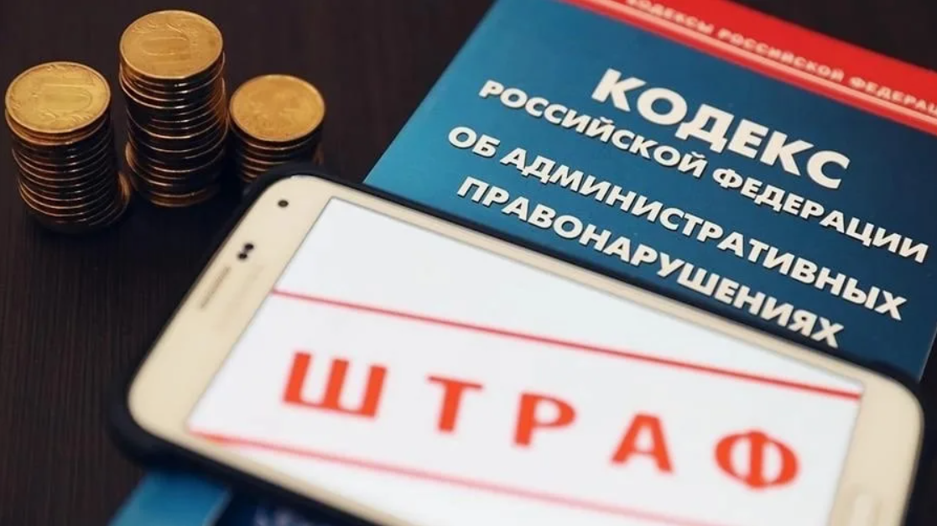
Неналоговые доходы (руб.)
Неналоговые доходы – это доходы, получаемые в виде платы за пользование муниципальным имуществом, либо компенсации за оказанные услуги юридическим или физическим лицам, штрафы, санкции, возмещение ущерба и прочие неналоговые доходы.
 | Наименование налога, сбора | 2023г (отчет) | 2024г (оценка) | 2025г (прогноз) | % 2025г к 2023г | %2025г к 2024г | 2026г (прогноз) | 2027г (прогноз) | Норматив отчислений
 | Доходы от арендной платы за земельные участки и по соглашениям об установлении сервитута | 9973183,39 | 11441000,00 | 11000000,00 | 110,31 | 96,15 | 11000000,00 | 11000000,00 | 100%
 | Доходы от использования и сдачи в аренду имущества | 1924953,14 | 1942000,00 | 1414000,00 | 73,46 | 72,8 | 1414000,00 | 1414000,00 | 100%
 | Плата за негативное воздействие на окружающую среду | 79473,09 | 85000,00 | 157000,00 | 197,55 | 184,71 | 157000,00 | 157000,00 | 60%
 | Доходы от оказания платных услуг и от компенсации затрат бюджетов | 1988605,54 | 1432000,00 | 1504000,00 | 75,63 | 105,03 | 1504000,00 | 1504000,00 | 100%
 | Доходы от продажи земельных участков и плата за увеличение площади земельных участков | 7249599,82 | 8808000,00 | 1100000,00 | 15,18 | 12,49 | 908000,00 | 908000,00 | 100%
 | Доходы от реализации имущества | 14000 | 365000,00 | 300000,00 | 2142,86 | 82,19 | 300000,00 | 300000,00 | 100%
 | Штрафы, санкции, возмещение ущерба | 1817359,44 | 556000,00 | 562000,00 | 30,92 | 101,08 | 563000,00 | 564000,00 | 100%
ИТОГО: |  | 23047174,42 | 24692000,00 | 16037000,00 | 69,58 | 65,11 | 15846000,00 | 15847000,00

Slide 24
Доля поступлений в общем объеме неналоговых доходов.

Slide 25
Безвозмездные поступления
Безвозмездные поступления – средства, безвозмездно поступающие в бюджет из другого бюджета в форме дотаций, субсидий, субвенций, иных межбюджетных трансфертов, а так же от физических и юридических лиц.
Наименование поступления | 2023г (отчет) | 2024г (оценка) | 2025г (прогноз) | % 2025г к 2023г | %2025г к 2024г | 2026г (прогноз) | 2027г (прогноз)
Дотации | 126610432,88 | 164516341,68 | 153992301,00 | 121,63 | 93,60 | 84039568,00 | 84039568,00
Субсидии | 67676466,61 | 154262528,32 | 49452226,51 | 73,07 | 32,06 | 21855419,72 | 10534798,22
Субвенции | 266967762,87 | 295798448,11 | 338760119,39 | 126,89 | 114,52 | 369785515,70 | 39216342,47
Иные межбюджетные трансферты | 12684272,70 | 27747046,56 | 25428678,31 | 200,47 | 91,64 | 25192458,00 | 25216396,53
ИТОГО: | 473511734,24 | 642324364,67 | 567633325,21 | 119,88 | 88,37 | 500872961,42 | 511954705,22

Slide 26
Разбивка безвозмездных поступлений по бюджетам (руб.)
Наименование | 2023год (отчет) |  | 2024год (оценка) |  | 2025год (прогноз) |  | 2026год (прогноз) |  | 2027 год (прогноз)
 | федеральный | краевой | федеральный | краевой | федеральный | краевой | федеральный | краевой | федеральный | краевой
Дотации на выравнивание бюджетной обеспеченности |  | 102731032,00 |  | 137029667,00 |  | 153992301,00 |  | 84039568,00 |  | 84039568,00
Дотации на поддержку мер по обеспечению сбалансированности бюджетов |  | 22040400,88 |  | 25719674,68
Прочие дотации |  | 1839000,00 |  | 1767000,00
Субсидии на реализацию мероприятий по обеспечению жильем молодых семей | 1383819,84 | 1154180,06 | 2783051,65 | 3772394,06 | 1794640,00 | 2432180,00 | 964779,67 | 1305290,15 | 944371,67 | 1276138,12
Субсидии на подготовку проектов межевания земельных участков и на проведение кадастровых работ | 284527,32 | 54195,68 | 806957,76 | 153706,24 | 2205040,81 | 451634,86
Прочие субсидии |  | 64799743,61 |  | 146746418,61 | 18563592,00 | 24005138,84 |  | 19585349,90 |  | 8314288,43
Субвенции на реализацию дошкольного, общего и дополнительного образования |  | 211805226,52 |  | 228034188,00 |  | 259576155,00 |  | 287431350,00 |  | 309002594,00
Субвенции на осуществление отдельных полномочий по государственному управлению охраной труда |  | 973528,00 |  | 1208033,00 |  | 1220949,00 |  | 1271464,00 |  | 1319723,00
Субвенции на организацию и обеспечение оздоровления и отдыха детей |  | 1717785,43 |  | 2325847,52 |  | 3500861,10 |  | 10624464,00 |  | 10624464,00
Субвенции на реализацию полномочий по организации проведения мероприятий по предупреждению и ликвидации болезней животных, их лечению, защите населения от болезней, общих для человека и животных |  | 835923,50 |  | 1428455,44 |  | 1428455,44 |  | 1428455,44 |  | 1428455,44

Slide 27
Разбивка безвозмездных поступлений по бюджетам (руб.)
Наименование | 2023год (отчет) |  | 2024год (оценка) |  | 2025год (прогноз) |  | 2026год (прогноз) |  | 2027 год (прогноз)
 | федеральный | краевой | федеральный | краевой | федеральный | краевой | федеральный | краевой | федеральный | краевой
Субвенции на осуществление полномочий по обеспечению мер социальной поддержки педагогическим работникам |  | 2144865,08 |  | 1760000,00 |  | 3080000,00
Субвенции на предоставление жилых помещений детям-сиротам и детям, оставшихся без попечения родителей по договорам найма специализированных жилых помещений |  | 12972955,48
Обеспечение детей-сирот и детей, оставшихся без попечения родителей, жилыми помещениям |  |  |  | 18015667,13 |  | 18069693,60 |  | 15719260,80 |  | 15719260,80
Реализация полномочия в сфере транспортного обслуживания по муниципальным маршрутам |  | 3387,08 |  | 3387,08 |  | 3387,08 |  | 3387,08 |  | 3387,08
Субвенция на осуществление полномочий по организации и обеспечению бесплатным питанием детей - учащихся | 6470313,39 | 4204539,43 | 8533014,00 | 6455886,00 | 8573712,00 | 7387588,00 | 7854714,00 | 7250636,00 | 7583394,00 | 7198956,00
Субвенции на реализацию полномочий по социальной поддержке детей, оставшихся без попечения родителей, и лиц, принявших на воспитание детей |  | 17264408,93 |  | 18178607,94 |  | 25650007,17 |  | 27439939,38 |  | 28231096,15
Субвенция на обеспечение реализации полномочий органов опеки и попечительства в отношении несовершеннолетних |  | 2085216,44 |  | 2582883,00 |  | 2610290,00 |  | 2717473,00 |  | 2819868,00

Slide 28
Разбивка безвозмездных поступлений по бюджетам (руб.)
Наименование | 2023год (отчет) |  | 2024год (оценка) |  | 2025год (прогноз) |  | 2026год (прогноз) |  | 2027 год (прогноз)
 | федеральный | краевой | федеральный | краевой | федеральный | краевой | федеральный | краевой | федеральный | краевой
Субвенции на компенсацию части платы, взимаемой с родителей (законных представителей) за присмотр и уход за детьми (дошкольные учреждения) |  | 1523587,39 |  | 1573382,00 |  | 1563181,00 |  | 1625482,00 |  | 1690614,00
Субвенции на осуществление первичного воинского учета | 1293510,00 |  | 1197516,00 |  | 1276152,00 |  | 1395216,00 |  | 1445040,00
Субвенции на осуществление полномочий по составлению (изменению) списков кандидатов в присяжные заседатели | 2240,00 |  | 8503,00 |  | 9481,00 |  | 74221,00 |  | 13347,00
Субвенции на государственную регистрацию актов гражданского состояния | 1117965,00 |  | 1085733,00 |  | 1616152,00 |  | 1616152,00 |  | 1616152,00
Субвенция на осуществление полномочий по возмещению специализированным службам стоимости услуг по погребению умерших |  |  |  |  |  | 42706,00 |  | 44726,00 |  | 47544,00
Единая субвенция |  | 2280128,00 |  | 2838247,00 |  | 2874482,00 |  | 2999539,00 |  | 3119522,00
Прочие субвенции |  | 272183,00 |  | 569098,00 |  | 276867,00 |  | 288966,00 |  | 300525,00
Межбюджетные трансферты на ежемесячное денежное вознаграждение за классное руководство педагогическим работникам | 11455951,16 |  | 19038240,00 |  | 22932000,00 |  | 23166000,00 |  |  | 23166000,00
Межбюджетные трансферты по обеспечению деятельности советников директора по воспитанию и взаимодействию с детскими общественными объединениями | 174901,11 | 3569,41 | 1458845,30 | 24989,50 | 1277526,34 | 26071,97 | 1310144,22 | 13233,78 | 1333843,36 | 13473,17

Slide 29
Разбивка безвозмездных поступлений по бюджетам (руб.)
Наименование | 2023год (отчет) |  | 2024год (оценка) |  | 2025год (прогноз) |  | 2026год (прогноз) |  | 2027 год (прогноз)
 | федеральный | краевой | федеральный | краевой | федеральный | краевой | федеральный | краевой | федеральный | краевой
Межбюджетные трансферты на ежемесячное денежное вознаграждение за классное руководство педагогическим работникам (кураторство) |  |  |  |  | 703080,00 |  | 703080,00 |  | 703080,00
Прочие межбюджетные трансферты |  | 1049851,02 |  | 7224971,76 |  | 490000,00
ИТОГО: | 22183227,82 | 451755707,04 | 34911860,71 | 607412503,96 | 58951376,15 | 95040924,85 | 37084306,89 | 46955261,11 | 13639228,03 | 70400339,97

Slide 30



Дотации – денежные средства, выделяемые на безвозмездной и безвозвратной основе из федерального и региональных бюджетов для поддержки региональных и местных бюджетов при недостаточности их собственных доходов без установления направлений целевого их использования.
Наименование поступления | 2023г (отчет) | 2024г (оценка) | 2025г (прогноз) | 2026г (прогноз) | 2027г (прогноз)
На выравнивание бюджетной обеспеченности | 102731032,00 | 137029667,00 | 153992301,00 | 84039568,00 | 84039568,00
На поддержку мер по обеспечению сбалансированности | 22040400,88 | 25719674,68
Прочие дотации | 1839000,00 | 1767000,00
Субсидии - средства, предоставляемые из бюджетов одного уровня бюджетам другого уровня на софинансирование расходных обязательств при выполнении полномочий органов власти .
Наименование поступления | 2023г (отчет) | 2024г (оценка) | 2025г (прогноз) | 2026г (прогноз) | 2027г (прогноз)
На реализацию мероприятий по обеспечению жильем молодых семей | 2538000,00 | 6555445,71 | 4226820,00 | 2270069,82 | 2220509,79
На подготовку проектов межевания земельных участков и на проведение кадастровых работ | 338723,00 | 960664,00 | 2656675,67
Прочие субсидии | 64799743,61 | 146746418,61 | 42568730,84 | 19585349,90 | 8314288,43
Иные межбюджетные трансферты – бюджетные средства, предоставляемые на осуществление части полномочий по решению вопросов местного значения в соответствии с заключенными полномочиями.
Наименование поступления | 2023г (отчет) | 2024г (оценка) | 2025г (прогноз) | 2026г (прогноз) | 2027г (прогноз)
На ежемесячное денежное вознаграждение за классное руководство педагогическим работникам общеобразовательных организаций | 11455951,16 | 19038240,00 | 22932000,00 | 23166000,00 | 23166000,00
обеспечение деятельности советников директора по воспитанию и взаимодействию с общественными объединениями | 178470,52 | 1483834,80 | 1303598,31 | 1323378,00 | 1347316,53
Прочие межбюджетные трансферты | 1049851,02 | 7224971,76 | 490000,00

Slide 31





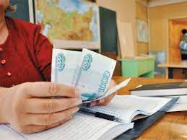




Субвенция - бюджетные средства, предоставляемые муниципальным образованиям на безвозмездной и безвозвратной основах на осуществление определенных целевых расходов.
Социальная сфера
итого | 260188898,09 | 287459475,59 | 330011487,87 | 360663389,18 | 382870246,95
 |  | 2023г (отчет) | 2024г (оценка) | 2025г (прогноз) | 2026г (прогноз) | 2027г (прогноз)
 | на получение общедоступного и бесплатного дошкольного, общего и дополнительного образования | 211805226,52 | 228034188 | 259576155,00 | 287431420,00 | 309002594,00
 | на организацию и обеспечение оздоровления и отдыха детей | 1717785,43 | 2325847,52 | 3500861,10 | 10624464,00 | 10624464,00
 | на осуществление полномочий по обеспечению мер социальной поддержки педагогическим работникам | 2144865,08 | 1760000,00 | 3080000,00
 | на осуществление полномочий по обеспечению бесплатным питанием детей | 10674852,82 | 14988900,00 | 15961300,00 | 15105350,00 | 14782350,00
 | на компенсацию части платы, взимаемой с родителей за присмотр и уход за детьми | 1523587,39 | 1573382,00 | 1563181,00 | 1625482,00 | 1690614,00
 | ИТОГО: | 227866317,24 | 248682317,52 | 283681497,10 | 314786716,00 | 336100022,00
 |  | 2023г (отчет) | 2024г (оценка) | 2025г (прогноз) | 2026г (прогноз) | 2027г (прогноз)
 | обеспечение детей-сирот и детей, оставшихся без попечения родителей жилыми помещениями |  | 18015667,13 | 18069693,60 | 15719260,80 | 15719260,80
 | на реализацию по социальной поддержке детей, оставшихся без попечения родителей | 17264408,93 | 18178607,94 | 25650007,17 | 27439939,38 | 28231096,15
 | на обеспечение реализации полномочий органов опеки и попечительства в отношении несовершеннолетних | 2085216,44 | 2582883,00 | 2610290,00 | 2717473,00 | 2819868,00
 | на предоставление жилых помещений детям-сиротам по договорам найма жилых помещений | 12972955,48
 | ИТОГО: | 32322580,85 | 38777158,07 | 46329990,77 | 45876673,18 | 46770224,95

Slide 32









 |  | 2023г (отчет) | 2024г (оценка) | 2025г (прогноз) | 2026г (прогноз) | 2027г (прогноз)
 | на осуществление полномочий по государственному управлению охраной труда | 973528,00 | 1208033,00 | 1220949,00 | 1271464,00 | 1319723,00
 | на реализацию в сфере транспортного обслуживания по муниципальным маршрутам | 3387,08 | 3387,08 | 3387,08 | 3387,08 | 3387,08
 | на осуществление полномочия по возмещению специализированным службам по вопросам похоронного дела стоимости услуг по погребению умерших |  |  | 42706,00 | 44726,00 | 47544,00
 | на осуществление первичного воинского учета на территориях, где отсутствуют военные комиссариаты | 1293510,00 | 1197516,00 | 1276152,00 | 1395216,00 | 1445040,00
 | на осуществление полномочий по составлению (изменению) списков кандидатов в присяжные заседатели | 2240,00 | 8503,00 | 9481,00 | 74221,00 | 13347,00
 | единая субвенция | 2280128,00 | 2838247,00 | 2874482,00 | 2999539,00 | 3119522,00
 | на государственную регистрацию актов гражданского состояния | 1117965,00 | 1085733,00 | 1616152,00 | 1616152,00 | 1616152,00
 | прочие субвенции | 272183,00 | 569098,00 | 276867,00 | 288966,00 | 300525,00
 | ИТОГО: | 5942941,08 | 6910517,08 | 7320176,08 | 7693671,08 | 7865240,08
Общего характера
Безопасность жизнедеятельности
 |  | 2023г (отчет) | 2024г (оценка) | 2025г (прогноз) | 2026г (прогноз) | 2027г (прогноз)
 | на реализацию полномочий по организации проведения мероприятий по предупреждению и ликвидации болезней животных | 835923,50 | 1428455,44 | 1428455,44 | 1428455,44 | 1428455,44
 | ИТОГО: | 835923,50 | 1428455,44 | 1428455,44 | 1428455,44 | 1428455,44

Slide 33
Расходы бюджета округа
Расходы бюджета - денежные средства выплачиваемые из бюджета в целях обеспечения задач и функций государства и местного самоуправления.
На основе расчета планового объема бюджетных ассигнований бюджета в целях сохранения сбалансированности бюджета обеспечено соответствие объема действующих расходных обязательств реальным доходным источникам и источникам финансирования дефицита бюджета, а также комплексный взвешенный подход при рассмотрении возможности принятия новых расходных обязательств.
Первоочередные расходы бюджета округа на 2025 год предусмотрены в полном объеме в том числе расходы на оплату труда и коммунальные услуги. Первоочередные расходы на плановый период будут уточнены при формировании бюджета на 2026 год за счет сумм условно утвержденных расходов и возможностью дополнительных источников.
При формировании бюджета необходимо обеспечить финансированием действующие расходные обязательства. Принятие новых расходных обязательств должно проводиться с учетом оценки их эффективности и возможных сроков и механизмов реализации в пределах имеющихся ресурсов.
Совершенствования муниципального управления, в том числе за счет расширения спектра задач, для решения которых применяются принципы проектного управления;
выполнения планов мероприятий "дорожных карт" по реализации национальных проектов;
оптимизации расходов на содержание муниципальных учреждений округа за счет сохранения дифференцированного подхода
к оплате труда по категориям работников, передачи несвойственных функций на аутсорсинг, привлечения средств от приносящей доход деятельности;
совершенствования системы закупок товаров, работ, услуг для обеспечения муниципальных нужд, в том числе обеспечения их дальнейшей централизации;
развития механизмов взаимодействия органов местного самоуправления округа и жителей округа за счет их участия
в решении вопросов местного значения в рамках практики инициативного бюджетирования;
- продолжения работы по снижению (недопущению образования) просроченной кредиторской задолженности.
Сохранение практики формирования "программного" бюджета.

Slide 35
Принципы формирования расходов бюджета- по разделам (подразделам) функциональной структуры
Общегосударственные вопросы
Национальная оборона
Национальная безопасность и правоохранительная деятельность
Национальная экономика
Жилищно-коммунальное хозяйство
Образование
Культура, кинематография
Социальная политика
Физкультура и спорт
Средства массовой информации

Slide 36
Сведения о расходах(руб.)
Раздел, подраздел | Наименование | 2023г (отчет) | 2024 (оценка) | 2025г (прогноз) | % 2025г к 2023г | %2025г к 2024г | 2026г (прогноз) | 2027г (прогноз)
0100 | Общегосударственные расходы | 106713971,41 | 126746621,41 | 118927421 | 111,45 | 93,83 | 116575802,80 | 119219424,80
0102 | Функционирование высшего должностного лица субъекта Российской Федерации и муниципального образования | 3078562,10 | 3784400,00 | 3637900,00 | 118,17 | 96,13 | 3637900,00 | 3637900,00
0103 | Функционирование законодательных (представительных) органов государственной власти и представительных органов муниципальных образований | 3337813,57 | 4587810,00 | 4703000,00 | 140,9 | 102,51 | 4703000,00 | 4703000,00
0104 | Функционирование Правительства Российской Федерации, высших исполнительных органов государственной власти субъектов Российской Федерации, местных администраций | 11853203,54 | 13753210,00 | 13630000,00 | 114,99 | 99,10 | 14315510,00 | 14815510,00
0105 | Судебная система | 2240,00 | 8503,00 | 9481,00 | 423,26 | 111,50 | 74221,00 | 13347,00
0106 | Обеспечение деятельности финансовых, налоговых и таможенных органов и органов финансового (финансово-бюджетного) надзора | 18512206,68 | 26228900,00 | 27393500,00 | 147,98 | 104,44 | 28493500,00 | 29745800,00
0107 | Обеспечение проведение выборов и референдумов |  |  | 3000000,00
0111 | Резервные фонды |  | 489406,04 | 1000000,00 |  | 204,33 | 100000,00 | 100000,00
0113 | Другие общегосударственные вопросы | 69929946,10 | 77894392,37 | 65553540,00 | 93,74 | 84,16 | 65251671,80 | 66203867,80
0200 | Национальная оборона | 1293510,00 | 1417516,00 | 1276152,00 | 98,66 | 90,03 | 1395216,00 | 1445040,00
0203 | Мобилизационная и вневойсковая подготовка | 1293510,00 | 1417516,00 | 1276152,00 | 98,66 | 90,03 | 1395216,00 | 1445040,00
0300 | Национальная безопасность и правоохранительная деятельность | 4795548,00 | 10553753,96 | 1970000,00 | 41,08 | 18,67 | 10644431,66 | 770000,00
0310 | Защита населения и территории от чрезвычайных ситуаций природного и техногенного характера, гражданская оборона | 4795548,00 | 10553753,96 | 1970000,00 | 41,08 | 18,67 | 10644431,66 | 770000,00
0400 | Национальная экономика | 47922018,25 | 164225299,39 | 48026718,19 | 100,22 | 29,24 | 42831842,52 | 56387842,52
0405 | Сельское хозяйство и рыболовство | 1574646,50 | 2989119,44 | 4085131,11 | 259,43 | 136,67 | 1428455,44 | 1428455,44
0406 | Водное хозяйство | 488471,95 | 900000,00 | 920200,00 | 188,38 | 102,24
0408 | Транспорт | 1384079,79 | 3412993,40 | 4053387,08 | 292,86 | 118,76 | 853387,08 | 663387,08
0409 | Дорожное хозяйство (дорожные фонды) | 40189733,89 | 152648186,55 | 38113000,00 | 94,83 | 24,97 | 39895000,00 | 53641000,00
0410 | Связь и информатика | 3042086,12 | 2310000,00
0412 | Другие вопросы в области национальной экономики | 1243000,00 | 1965000,00 | 855000,00 | 68,79 | 43,51 | 655000,00 | 655000,00

Slide 37
Раздел, подраздел | Наименование | 2023г (отчет) | 2024г (оценка) | 2025г (прогноз) | % 2025г к 2023г | %2025г к 2024г | 2026г (прогноз) | 2027г (прогноз)
0500 | Жилищно – коммунальное хозяйство | 74185129,11 | 65789243,51 | 46326960,03 | 62,45 | 70,42 | 34894031,43 | 3423277,43
0501 | Жилищное хозяйство | 460807,77 | 550000,00 | 516000,00 | 111,98 | 93,82 | 693572,00 | 500000,00
0502 | Коммунальное хозяйство | 41751556,10 | 9727163,92 | 19599126,05 | 46,94 | 201,49 | 4000000,00 | 2900000,00
0503 | Благоустройство | 28494322,09 | 41694529,59 | 12121833,98 | 42,54 | 29,07 | 15423009,43 | 15425827,43
0505 | Другие вопросы в области жилищно-коммунального хозяйства | 3478443,15 | 13817550,00 | 14090000,00 | 405,07 | 101,97 | 14777450,00 | 15377450,00
0700 | Образование | 410869928,74 | 495114998,33 | 536496461,14 | 130,58 | 108,36 | 536947148,00 | 560385723,53
0701 | Дошкольное образование | 90815700,99 | 104462170,00 | 121189224,00 | 133,45 | 116,01 | 126725423,00 | 129002238,00
0702 | Общее образование | 269602459,88 | 324668502,80 | 335540819,31 | 124,46 | 103,35 | 340394905,00 | 360153547,53
0703 | Дополнительное образование детей | 18916644,92 | 25323082,01 | 34886650,73 | 184,42 | 137,77 | 27651400,00 | 28551700,00
0705 | Профессиональная подготовка, переподготовка и повышение квалификации | 398210,00 | 420000,00 | 270000,00 | 67,80 | 64,29 | 220000,00 | 220000,00
0707 | Молодежная политика | 664260,00 | 800000,00 | 110000,00 | 16,56 | 13,75 | 110000,00 | 110000,00
0709 | Другие вопросы в области образования | 30472652,95 | 39441243,52 | 44499767,10 | 146,03 | 112,83 | 41845420,00 | 42348238,00
0800 | Культура, кинематография | 78033131,12 | 103571760,79 | 108039511,08 | 138,45 | 104,31 | 61176516,86 | 64587716,00
0801 | Культура | 78033131,12 | 103571760,79 | 108039511,08 | 138,45 | 104,31 | 61176516,86 | 64587716,00
1000 | Социальная политика | 39228147,41 | 51333197,07 | 54322101,77 | 138,48 | 105,82 | 48675574,20 | 49182302,94
1001 | Пенсионное обеспечение | 885214,53 | 1027000,00 | 990000,00 | 111,84 | 96,40 | 850000,00 | 850000,00
1003 | Социальное обеспечение | 3364865,08 | 4255380,00 | 3458400,00 | 102,78 | 81,27 | 378400,00 | 78400,00
1004 | Охрана семьи и детства | 34978067,80 | 46050817,07 | 49873701,77 | 142,59 | 108,30 | 47447174,20 | 48253902,94
1100 | Физическая культура и спорт | 4749230,77 | 5341129,49 | 930000,00 | 19,58 | 17,41 | 4522283,95 | 375000,00
1101 | Физическая культура | 3395432,73 | 1758703,92 | 675000,00 | 19,88 | 38,38 | 325000,00 | 375000,00
1102 | Массовый спорт | 1353798,04 | 3582425,57 | 255000,00 | 18,84 | 7,12 | 4197283,95
1200 | Средства массовой информации | 2815000,00 | 3500000,00 | 3500000,00 | 124,33 | 100 | 2800000,00 | 2800000,00
1202 | Периодическая печать и издательство | 2815000,00 | 3500000,00 | 3500000,00 | 124,33 | 100 | 2800000,00 | 2800000,00
 | ВСЕГО | 770605615,39 | 1027593519,95 | 919815325,21 | 119,36 | 89,51 | 860462847,42 | 889356327,22

Slide 39
 | прочие
 | экономика
 | социальная сфера
 | общегосударственные расходы

Slide 40
Принципы формирования расходов бюджета- в ведомственной структуре
Администрация Анучинского муниципального округа
МУ «Хозяйственное управление» администрации АМО
КУ «Муниципальный орган управления образованием» АМО
МКУК «Информационно-досуговый центр» АМО
Дума Анучинского муниципального округа
МУ Контрольно-счетная палата АМО
Финансово-экономическое управление администрации АМО
2025г | 229199671,99 | 19453000,00 | 516516513,41 | 125182639,81 | 4703000,00 | 4068300,00 | 20692200,00
2026г | 217683100,56 | 18547100,00 | 517941230,00 | 75727916,86 | 4703000,00 | 4168300,00 | 21692200,00
2027г | 218409373,69 | 18547100,00 | 540544637,53 | 80039416,00 | 4703000,00 | 4268300,00 | 22844500,00
Принципы формирования расходов бюджета - по 26 муниципальным программам.

Slide 41
Программные и непрограммные расходы бюджета
Ежегодно для программных мероприятий в общем объеме расходов составляет более 95%. Приоритетное место в бюджете по-прежнему занимают «социальные» муниципальные программы. В основном это муниципальные программы, направленные на развитие образования, культуры и спорта, поддержку молодежи.
Также муниципальные программы будут направлены на поступательное развитие коммунальной и транспортной инфраструктуры, обеспечение населения района жильем.

Slide 42

Муниципальная программа является документом стратегического планирования, содержащим комплекс планируемых мероприятий, взаимоувязанных по задачам, срокам осуществления, исполнителям и ресурсам и обеспечивающих наиболее эффективное достижение целей и решение задач социально-экономического развития муниципального образования.
Расходы по муниципальным программам на 2025-2027гг можно разделить на 4 категории:
социальной направленности- 7;
общего характера - 4;
поддержка отраслей экономики -12;
обеспечение безопасности жизнедеятельности - 3.

Slide 43
Расходы бюджета округа по муниципальным программам(руб.)
Наименование программы | 2023г (факт) | 2024 (оценка) | 2025г (прогноз) | % 2025г к 2023г | % 2025г к 2024г | 2026г (прогноз) | 2027г (прогноз)
СОЦИАЛЬНОЙ НАПРАВЛЕННОСТИ
Развитие образования | 413624241,21 | 495624380,33 | 521767013,41 | 126,15 | 105,27 | 522260230,00 | 544863637,53
Развитие молодежной политики и патриотического воспитания граждан | 628600,00 | 598300,00 | 330000,00 | 52,5 | 55,16 | 330000,00 | 330000,00
Обеспечение жильем молодых семей | 3402000,00 | 8777160,00 | 5090820,00 | 149,64 | 58 | 3134069,82 | 3084509,79
Социальная поддержка инвалидов «Доступная среда» | 83000,00 | 123000,00 | 83000,00 | 100 | 67,48 | 83000,00 | 83000,00
Развитие физической культуры, спорта и туризма | 5199230,77 | 5841129,49 | 1030000,00 | 19,81 | 17,63 | 4622283,95 | 475000,00
Сохранение и развитие культуры | 78033131,12 | 103571760,79 | 125182639,81 | 160,42 | 120,87 | 75727916,86 | 80039416,00
Укрепление общественного здоровья | 110000,00 | 154000,00 | 165000,00 | 150 | 107,14 | 165000,00 | 165000,00
ИТОГО | 501080203,10 | 614689730,61 | 653648473,22 | 130,45 | 106,34 | 606322500,63 | 629040563,22
ОБЩЕГО ХАРАКТЕРА
Муниципальное управление | 771867390,01 | 101207325,47 | 95411740,00 | 123,61 | 94,27 | 95368254,00 | 98020450,00
Противодействие коррупции | 46000,00 | 53000,00 | 60000,00 | 130,43 | 113,21 | 60000,00 | 60000,00
Повышение эффективности управления муниципальными финансами | 18512206,68 | 26228900,00 | 27393500,00 | 147,98 | 104,44 | 28493500,00 | 29745800,00
Управление и распоряжение муниципальным имуществом | 24683029,91 | 29346186,03 | 24693769,27 | 100,04 | 84,15 | 19486660,80 | 18886660,80
ИТОГО | 120427975,60 | 156835411,50 | 147559009,27 | 122,53 | 94,09 | 143408414,80 | 146712910,80
ОБЕСПЕЧЕНИЕ БЕЗОПАСНОСТИ ЖИЗНЕДЕЯТЕЛЬНОСТИ
Комплексные меры по противодействию экстремизму, терроризму, правонарушениям и наркомании | 77520,00 | 106672,00 | 100400,00 | 129,51 | 94,12 | 80400,00 | 80400,00
Совершенствование гражданской обороны, защиты населения и территорий от чрезвычайных ситуаций, обеспечение пожарной безопасности | 1912677,80 | 4300000,00 | 1970000,00 | 103 | 45,81 | 10644431,66 | 770000,00
Капитальный ремонт гидротехнических сооружений | 488471,95 | 900000,00 | 920200,00 | 188,38 | 102,24
ИТОГО | 2478669,75 | 5306672,00 | 2990600,00 | 120,65 | 56,36 | 10724831,66 | 850400,00

Slide 44
Наименование программы | 2023г (факт) | 2024г (оценка) | 2025г (прогноз) | % 2025г к 2023г | % 2025г к 2024г | 2026г (прогноз) | 2027г (прогноз)
ПОДДЕРЖКА ОТРАСЛЕЙ ЭКОНОМИКИ
Дорожная деятельность в отношении автомобильных дорог местного значения | 40189733,89 | 152648186,55 | 38113000,00 | 94,83 | 24,97 | 39895000,00 | 53641000,00
Благоустройство территории | 14602258,66 | 25293516,25 | 8500000,00 | 58,21 | 33,61 | 6500000,00 | 6500000,00
Формирование современной городской среды | 9336818,93 | 13813456,21 | 150000,00 | 1,61 | 1,09 | 8378283,43 | 8378283,43
Комплексное развитие сельских территорий | 3983306,10 | 70380,00 | 642500,00 | 16,13 | 912,9 | 378400,00 | 78400,00
Создание условий предоставления транспортных услуг населению и организация транспортного обслуживания |  |  | 4053387,08 |  |  | 853387,08 | 663387,08
Обеспечение качественными услугами жилищно-коммунального хозяйства | 39731111,25 | 8200598,87 | 16330191,25 | 41,10 | 199,13 | 2893572,00 | 2700000,00
Об энергосбережении и повышении энергетической эффективности | 500000,00 | 550000,00 | 100000,00 | 20 | 18,18 | 600000,00 | 100000,00
Обеспечение граждан твердым топливом (дровами) | 4393310 | 4336565,05 | 3066334,8 | 69,80 | 70,71 | 200000,00 | 200000,00
Организация ритуальных услуг и содержание мест захоронения | 1701967,14 | 2587557,13 | 3471833,98 | 203,99 | 134,17 | 544726,00 | 547544,00
Обеспечение инженерной инфраструктурой земельных участков, предоставляемых бесплатно для индивидуального жилищного строительства семьям, имеющим трех и более детей |  |  | 100000,00 |  |  | 600000,00
Содействие развитию малого и среднего предпринимательства, социального предпринимательства, а также физических лиц и индивидуальных предпринимателей, применяющих специальный налоговый режим «Налог на профессиональный доход» | 1912677,80 | 355000,00 | 355000,00 | 18,56 | 100 | 355000,00 | 355000,00
Поддержка социально ориентированных некоммерческих организаций |  |  | 30000,00 |  |  | 30000,00 | 30000,00
ИТОГО | 116351183,77 | 207855260,06 | 74912247,11 | 64,38 | 36,04 | 61228368,51 | 73193614,51
ВСЕГО | 740338032,22 | 984687074,17 | 879110329,60 | 118,74 | 89,28 | 821684115,60 | 849797488,63
Наибольшую долю в общем объеме муниципальных программ занимают программы социальной направленности:
2023г – 67,7%
2024г – 62,4%
2025г – 74,3%
2026г – 73,8%
2027г -74%

Slide 45
Муниципальная программа «Развитие образования в Анучинском муниципальном округе Приморского края на 2025-2029 годы»
Утверждена постановлением администрации Анучинского МО № 874-па от 11.09.2024г
Цель программы - обеспечение высокого качества и доступности обучения, воспитания гармонично развитой и социально ответственной личности на основе духовно-нравственных ценностей, исторических и национально-культурных традиций, развитие личности в условиях безопасной, доступной образовательной среды, соответствующей требованиям инновационного развития экономики, современным потребностям граждан.
Подпрограмма «Развитие дошкольного образования»
Мероприятия:
- обеспечение деятельности дошкольных учреждений;
- капитальный ремонт и укрепление материально технической базы;
- проведение семинаров для педагогических работников;
- компенсация части платы за присмотр и уход за детьми;
-мероприятия по пожарной безопасности, по антитеррористической деятельности и охране труда
Подпрограмма «Развитие общего образования»
Мероприятия:
- обеспечение деятельности общеобразовательных учреждений;
- обеспечение доступности обучения;
- капитальный ремонт и укрепление материально технической базы;
- проведение мероприятий для детей школьного возраста, экспертизы конкурсных материалов;
- ежемесячное денежное вознаграждение за классное руководство;
- мероприятия по пожарной безопасности, по антитеррористической деятельности и охране труда;
- проведение мероприятий по обеспечению деятельности советников директора по воспитанию и взаимодействию с детскими общественными объединениями
2025г | 2026г | 2027г
122706905,00 | 128350905,00 | 130692852,00
Подпрограмма «Организация отдыха, оздоровления и занятости детей и молодежи»
Мероприятия:
- организация и обеспечение системы развития отдыха, оздоровления и занятости детей и молодежи
2025г | 2026г | 2027г
318919519,31 | 325289555,00 | 345371197,53
Подпрограмма «Школьное питание»
Мероприятия:
- организация обеспечения школьного питания.
2025г | 2026г | 2027г
4480861,10 | 10624464,00 | 10624464,00
2025г | 2026г | 2027г
23721300,00 | 20905350,00 | 20582350,00

Slide 46
Подпрограмма «Дополнительное образование и воспитание детей»
Мероприятия:
обеспечение деятельности учреждений дополнительного образования;
мероприятие по антитеррористической деятельности, по охране труда, по пожарной безопасности;
обеспечение капитального ремонта и укрепление материально-технической базы;
организация и проведение воспитательно-профилактических и спортивных мероприятий, мероприятий ГТО;
2025г | 2026г | 2027г
17743522,00 | 13100000,00 | 13100000,00
Подпрограмма «Руководство и управление в сфере образования»
Мероприятия:
- расходы на содержание КУ МОУО;
- стипендия главы;
- повышение квалификации;
- проведение семинаров и конкурсов для педагогических работников;
- мероприятия по комплексной безопасности;
- обеспечение мер социальной поддержки педагогическим работникам;
- трудоустройство и поддержка молодых специалистов;
2025г | 2026г | 2027г
34194906,00 | 23989956,00 | 24492774,00

Slide 47




Муниципальная программа «Развитие молодежной политики и патриотического воспитания граждан в Анучинском муниципальном округе на 2025-2029 годы»
Утверждена постановлением администрации Анучинского МО № 760 от 13.08.2024г
Целью программы является совершенствование правовых, социально-экономических и организационных условий для успешной самореализации молодёжи, направленной на раскрытие ее потенциала и формирование у граждан высокого патриотического сознания, чувства верности своему Отечеству, готовности к выполнению гражданского долга.
 | Подпрограмма | Мероприятия | 2025г | 2026г | 2027г
 | Патриотическое воспитание граждан | Мероприятия по патриотическому воспитанию граждан | 220000,00 | 220000,00 | 220000,00
 | Молодежь | Реализация мероприятий, направленных на привлечение детей и молодежи к участию в мероприятиях и повышение качества жизни детей | 110000,00 | 110000,00 | 110000,00
Муниципальной программа «Обеспечение жильем молодых семей Анучинского муниципального округа на 2025-2029 годы»
Утверждена постановлением администрации Анучинского МО № 817 от 30.08.2024г
Целью программы является предоставление поддержки в решении жилищной проблемы молодым семьям, признанным в установленном порядке, нуждающимися в улучшении жилищных условий.
Основное мероприятие – обеспечение жильем молодые семьи.
2025г
5090820,00 руб.
2026г
3134069,82 руб.
2027г
3084509,79 руб.
Муниципальная программа социальной поддержки инвалидов Анучинского муниципального округа «Доступная среда» на 2025-2029 годы»
Утверждена постановлением администрации Анучинского МО № 783 от 20.08.2024г
Целью программы является создание правовых, экономических и социальных условий, способствующих интеграции инвалидов в общество и повышению уровня их жизни.
Финансовые ассигнования запланированы на мероприятия по поддержке инвалидов: 2025г – 83000,00 руб.; 2026г – 83000,00 руб.; 2027г – 83000,00 руб.

Slide 48



Муниципальная программа «Развитие физической культуры, спорта и туризма в Анучинском муниципальном округе на 2025-2029 гг.»
Утверждена постановлением администрации Анучинского МО № 804 от 26.08.2024г.
-физкультурно-оздоровительная, спортивно-массовая работа с населением ;
-участие в соревнованиях;
-укрепление спортивной базы округа
культурно – познавательный туризм
Цель программы - обеспечение условий для развития физической культуры, школьного спорта и массового спорта, внутреннего и внешнего туризма на территории округа.
 | 2025г | 2026г | 2027г
Подпрограмма «Развитие физической культуры и спорта» | 930000,00 | 4522283,95 | 375000,00
Подпрограмма «Развитие внутреннего и въездного туризма» | 100000,00 | 100000,00 | 100000,00
Муниципальная программа «Комплексные меры по противодействию экстремизму, терроризму, правонарушениям и наркомании в Анучинском муниципальном округе
на 2025-2029 годы»
Утверждена постановлением администрации Анучинского МО № 672 от 19.07.2024г.
Цель программы является повышение уровня обеспечения общественной безопасности населения на территории Анучинского округа.
Подпрограмма «Профилактика экстремизма и терроризма»
Основное мероприятие – формирование нетерпимого отношения к проявлениям терроризма и экстремизма.
2025г – 35400,00руб., 2026 – 2027гг – 30400,00руб. ежегодно
Подпрограмма «Профилактика правонарушений»
Основное мероприятие – мероприятия по профилактике правонарушений
2025г –2027г по 15000,00руб. ежегодно
Подпрограмма «Профилактика правонарушений»
Основное мероприятие – профилактика правонарушений и незаконного потребления наркотических средств и психотропных веществ
2025г – 50000,00руб., 2026 – 2027гг по 35000,00 руб. ежегодно

Slide 49


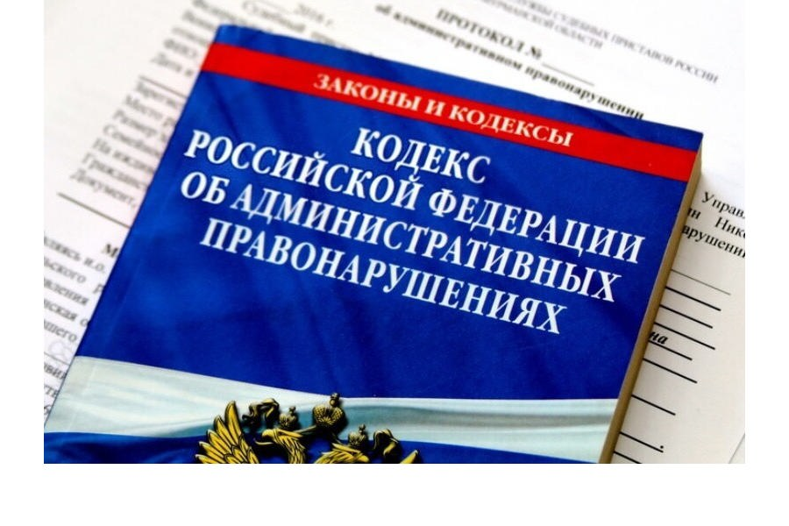



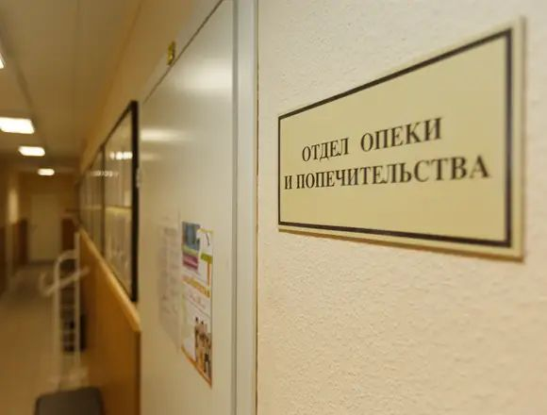
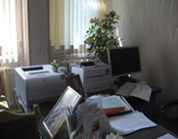

Муниципальной программа «Муниципальное управление Анучинского муниципального округа на 2025-2029годы»
Утверждена постановлением администрации Анучинского МО № 643 от 10.07.2024г
Цель программы - повышение эффективности деятельности органов местного самоуправления в Анучинском муниципальном округе.
Обеспечение деятельности муниципальной службы, профессиональное развитие и подготовка муниципальных служащих, представительские расходы, информационное обеспечение.
Пенсионное обеспечение муниципальных служащих
Обеспечение деятельности административной комиссии
Обеспечение деятельности по государственному управлению охраной труда, проведение смотров-конкурсов по охране труда.
Обеспечение деятельности комиссии по делам несовершеннолетних,
Обеспечение деятельности по государственной регистрации актов гражданского состояния, проведение мероприятий в целях популяризации семейных ценностей
Обеспечение реализации полномочий органов опеки и попечительства в отношении несовершеннолетних
2025г | 2026г | 2027г
95411740,00 | 95368254,00 | 98020450,00
Обеспечение эффективного осуществления своих полномочий МКУ ХОЗУ администрации округа
Муниципальная программа «Противодействие коррупции в органах местного самоуправления Анучинского муниципального округа на 2025-2029годы»
Утверждена постановлением администрации Анучинского МО № 677 от 23.07.2024г
Цель программы - повышение приоритета и усиление результативности мероприятий, направленных на противодействие коррупции в органах местного самоуправления и муниципальных учреждениях Анучинского муниципального округа.
Основное мероприятие – мероприятия антикоррупционных программ.
Финансовые ассигнования запланированы на 2025-2027г в сумме 60000руб. ежегодно

Slide 50

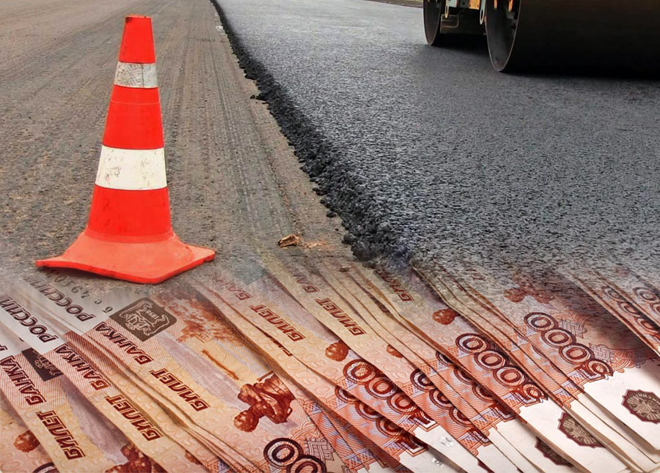

Муниципальная программа «Повышение эффективности управления муниципальными финансами» на 2025-2029годы»
Утверждена постановлением администрации Анучинского МО № 460 от 23.04.2024г
Цель программы - повышение эффективности и качества управления муниципальными финансами.
Основное мероприятие – обеспечение деятельности органов местного самоуправления.
Финансовые ассигнования запланированы на 2025г в сумме 27393500руб., на 2026г – 28493500руб, на 2027г – 29745800руб.
Муниципальная программа «Дорожная деятельность в отношении автомобильных дорог местного значения на территории Анучинского муниципального округа»
на 2025-2029годы
Утверждена постановлением администрации Анучинского МО № 619 от 01.07.2024г
Цель программы - развитие и обслуживание улично-дорожной сети для обеспечения снижения транспортных издержек пользователей автомобильных дорог и повышения комплексной безопасности в сфере дорожного хозяйства.
Основные мероприятия программы – проектирование, строительство, реконструкция, капитальный ремонт, содержание автомобильных дорог общего пользования местного значения и искусственных сооружений; повышение безопасности дорожного движения; разработала, проверка проектно – сметной документации, проведение инженерных изысканий.
Финансовые ассигнования запланированы на 2025г в сумме 38113000руб., на 2026г – 39895000руб, на 2027г – 53641000руб.
Муниципальная программа «Обеспечение качественными услугами жилищно-коммунального хозяйства на территории Анучинского муниципального округа» на 2025-2029гг
Утверждена постановлением администрации Анучинского МО № 808 от 28.08.2024г
Цель программы - повышение качества и надежности предоставления жилищно-коммунальных услуг.
Основные мероприятия программы - строительство, реконструкция, капитальный ремонт, ремонт объектов жилищно-коммунального хозяйства; разработка и проведение экспертизы проектно-сметной документации, инженерных изысканий, получение лицензии и актуализация схем тепло-водоснабжения и водоотведения; обустройство мест накопления твердых коммунальных отходов; ликвидация несанкционированных свалок, проведение лабораторных исследований воды из нецентрализованных источников (колодцев).
Финансовые ассигнования запланированы на 2025г в сумме 16330191,25руб., на 2026г – 2893572руб, на 2027г – 2700000руб.

Slide 51




Муниципальная программа «Об энергосбережении и повышении энергетической эффективности на территории Анучинского муниципального округа» на 2025-2029гг
Утверждена постановлением администрации Анучинского МО № 807 от 28.08.2024г
Цель программы - повышение эффективности использования энергетических ресурсов.
Основные мероприятия программы – ремонт сетей и внутренних сетей теплоснабжения, выявление бесхозяйных объектов, энергетическое обследование зданий.
Финансовые ассигнования запланированы на 2025г в сумме 100000,00руб., на 2026г – 600000,00руб, на 2027г – 100000,00руб.
Муниципальная программа «Создание условий для предоставления транспортных услуг населению и организация транспортного обслуживания населения в границах Анучинского муниципального округа» на 2025-2029 годы
Утверждена постановлением администрации Анучинского МО № 600 от 28.06.2024г
Муниципальная программа «Обеспечение граждан твердым топливом (дровами) на территории Анучинского муниципального округа»
на 2025-2029гг
Утверждена постановлением администрации Анучинского МО № 553 от 19.06.2024г
Цель программы - повышение доступности транспортных услуг для жителей Анучинского муниципального округа.
Основные мероприятия – карты и свидетельства муниципальных маршрутов и организация транспортного населения.
Финансовые ассигнования запланированы на 2025г в сумме 4053387,08руб., на 2026г – 853387,08руб, на 2027г – 663387,08руб.
Цель программы – обеспечение граждан твердым топливом (дровами) в необходимом объеме и надлежащего качества.
Основное мероприятие – предоставление субсидий в целях возмещения недополученных доходов юридическим лицам, индивидуальным предпринимателям, осуществляющим обеспечение граждан твердым топливом (дровами).
Сумма на 2025г – 3066334,80руб., на 2026г – 2027гг по 200000,00руб. Ежегодно.
Муниципальная программа «Организация ритуальных услуг и содержание мест захоронения на территории Анучинского муниципального округа» на 2025-2029гг
Утверждена постановлением администрации Анучинского МО № 587от 25.06.2024г.
Цель программы - повышение уровня благоустройства, содержание мест захоронения (кладбищ) и повышение качества предоставления ритуальных услуг.
Основные мероприятия – содержание мест захоронения (кладбищ); возмещение специализированной службе по вопросам похоронного дела стоимости услуг по гарантированному перечню услуг по погребению невостребованных трупов; мероприятия по инвентаризации кладбищ, стен скорби, крематориев, а также мест захоронений на кладбищах в стенах скорби.
Финансовые ассигнования запланированы на 2025г в сумме 3471833,98руб., на 2026г – 544726,00руб., на 2027г – 547544,00руб.

Slide 52
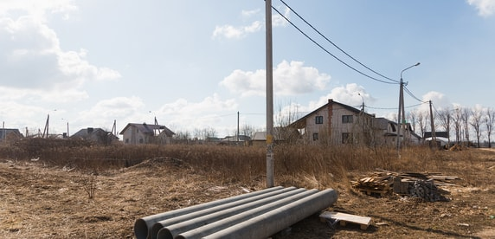
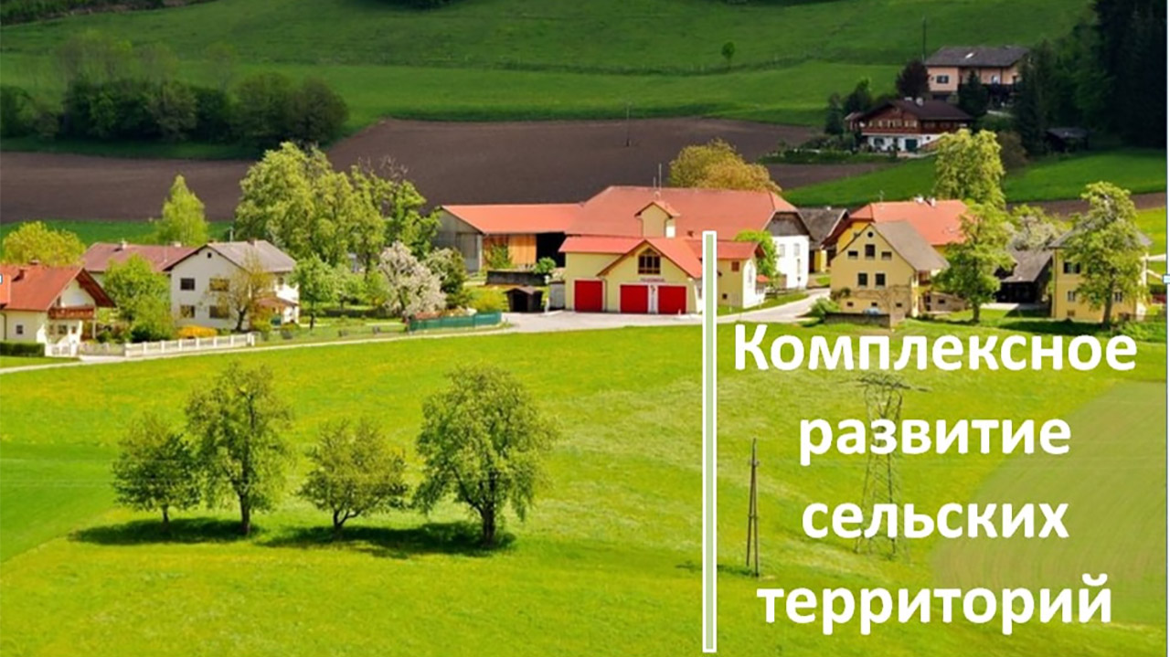

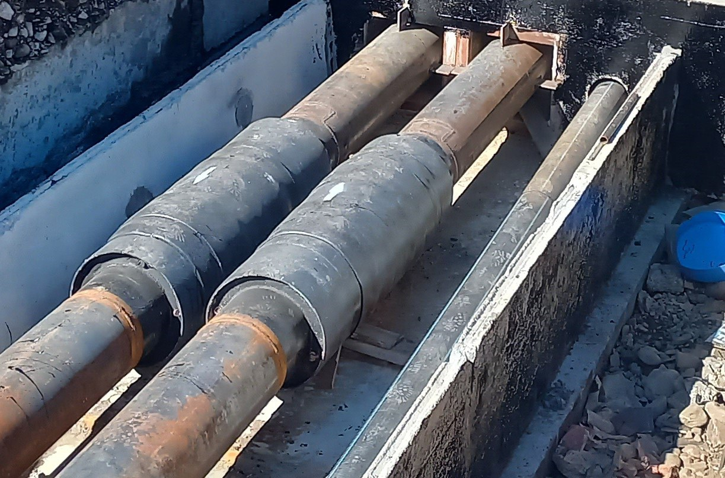
Муниципальная программа «Обеспечение инженерной и транспортной инфраструктурой земельных участков, предоставляемых (предоставленных) бесплатно для индивидуального жилищного строительства семьям, имеющим трех и более детей на территории Анучинского муниципального округа» на 2025-2029 годы
Утверждена постановлением администрации Анучинского МО № 863 от 10.09.2024г.
Цель программы - повышение качества и условий жизни семей, имеющих трех и более детей на территории Анучинского муниципального округа.
Основные мероприятия – разработка проектно- сметной и рабочей документации ; строительство и ввод в эксплуатацию инженерной инфраструктуры; строительство и ввод в эксплуатацию подъездных автомобильных дорог, внутриквартальных проездов к земельным участкам.
Финансовые ассигнования запланированы на 2025г в сумме 100000руб., на 2026г – 600000руб.
Муниципальная программа «Комплексное развитие сельских территорий на территории Анучинского муниципального округа» на 2025-2029гг
Утверждена постановлением администрации Анучинского МО № 449 от 22.05.2024г.
Цель программы - создание комфортных условий проживания и жизнедеятельности в сельской местности, формирование позитивного отношения к сельской местности, сельскому образу жизни.
 | 2025г | 2026г | 2027г
Подпрограмма «Обеспечение граждан сельских территорий жильем и закрепление молодых специалистов на селе и в сельском хозяйстве» | 378400,00 | 378400,00 | 78400,00
Основные мероприятия – поддержка по обеспечению жильем граждан и подъемные молодым специалистам.
 | 2025г | 2026г | 2027г
Подпрограмма «Создание и развитие инфраструктуры сельских территорий» | 264100,00 | 0 | 0
Основные мероприятия – капитальный ремонт сетей водоснабжения и (или) водоотведения, капитальный ремонт учреждений образования.

Slide 53


Муниципальная программа «Управление и распоряжение муниципальным имуществом Анучинского муниципального округа» на 2025-2029гг
Утверждена постановлением администрации Анучинского МО № 849 от 09.09.2024г
Цель программы - повышение эффективности управления, распоряжения и использования муниципального имущества, в т.ч. земельных участков на территории Анучинского муниципального округа.
Основные мероприятия:
- оценка недвижимости, признание прав и регулирование отношений по государственной и муниципальной собственности;
- мероприятия по землеустройству и землепользованию;
- содержание казны;
- обеспечение хозяйственного обслуживания программы «Барс»;
- оформление проектно – сметной документации для муниципальных объектов;
- содержание колодцев;
- мероприятия в области строительства, архитектуры и градостроительства;
- обеспечение детей - сирот и детей, оставшихся без попечения родителей жилыми помещениями;
- приобретение и обслуживание комплексной программы «Технокад – Муниципалитет».
2025г
24693769,27руб
2026г
19486660,80руб
2027г
18886660,80руб
Муниципальная программа «Содействие развитию малого и среднего предпринимательства, социального предпринимательства, а также физических лиц и индивидуальных предпринимателей, применяющих специальный налоговый режим «Налог на профессиональный доход» в Анучинском муниципальном округе на 2025 - 2029 годы»
Утверждена постановлением администрации Анучинского МО № 645 от 11.07.2024г
Цель программы - создание условий для развития малого и среднего предпринимательства, а также физических лиц и индивидуальных предпринимателей, применяющих специальный налог «Налог на профессиональный доход».
Основные мероприятия:
поощрение субъектов малого и среднего предпринимательства, социального предпринимательства, внесших наиболее значимый вклад в развитие;
финансовая поддержка субъектов малого и среднего предпринимательства и физических лиц, используемых специальный налоговый режим «налог на профессиональный доход»;
оказание финансовой поддержки субъектам малого и среднего предпринимательства, включенным в реестр социальных предпринимателей.
Сумма финансовых средств 2025 – 2027гг по 355000 руб. (ежегодно).

Slide 54

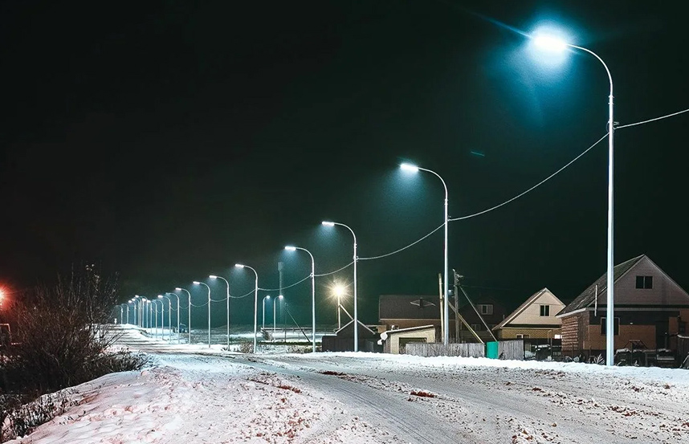

Муниципальная программа «Совершенствование гражданской обороны, защита населения и территории от чрезвычайных ситуаций, обеспечение пожарной безопасности Анучинского муниципального округа на 2025-2029 годы»
Утверждена постановлением администрации Анучинского МО № 756 от 12.08.2024г
Цель программы - минимизация социального и экономического ущерба, наносимого населению и экономике Анучинского муниципального округа при возникновении чрезвычайных ситуаций природного и техногенного характера, пожаров и происшествий на водных объектах.
Основные мероприятия – мероприятия по предупреждению и ликвидации чрезвычайных ситуаций природного и техногенного характера, обеспечение пожарной безопасности; выполнение мер пожарной безопасности по защите населенных пунктов от природных пожаров; создание условий для организации добровольной пожарной охраны (команды), в рамках обеспечения первичных мер пожарной безопасности.
Финансовые средства предусмотрены на 2025г – 1970000 руб., на 2026г -10644431,66руб., на 2027г – 770000руб.
Муниципальная программа «Благоустройство территории населенных пунктов Анучинского муниципального округа» на 2025-2027гг
Утверждена постановлением администрации Анучинского МО № 648 от 15.07.2024г
Цель программы - Комплексное решение проблем благоустройства, обеспечение и улучшение внешнего вида территории Анучинского муниципального округа, способствующего комфортной жизнедеятельности, создание комфортных условий проживания и отдыха населения.
Основные мероприятия - озеленение населённых пунктов; уличное освещение; содержание объектов благоустройства; разработка и проведение экспертизы проектно-сметной документации; приобретение машин и оборудование для благоустройства.
Финансовые средства предусмотрены на 2025г – 8500000 руб., на 2026г - 2027г по 6500000руб. ежегодно.
Муниципальная программа «Формирование современной городской среды населенных пунктов на территории Анучинского муниципального округа» на 2025-2027гг
Утверждена постановлением администрации Анучинского МО № 649 от 15.07.2024г
Цель программы - повышение уровня благоустройства территорий округа и создание благоприятных условий для проживания и отдыха населения.
Подпрограмма | Мероприятия | 2024г | 2025г | 2026г
Благоустройство территорий | расходы на поддержку муниципальных программ по благоустройству, разработка и проведение экспертизы проектно- сметной документации | 150000,00 | 8378283,43 | 8378283,43

Slide 55
Муниципальная программа «Сохранение и развитие культуры Анучинского муниципального округа» на 2025-2027гг
Утверждена постановлением администрации Анучинского МО № 879-па от 11.09.2024г
Цель программы - создание благоприятных условий для творческого развития личности, повышения доступности и качества культурных благ для населения Анучинского муниципального округа.
Подпрограмма «Обеспечение деятельности Анучинского историко-краеведческого музея»
Основные мероприятия: расходы на обеспечение деятельности музея; укрепление МТБ; проведение ремонта
Подпрограмма «Обеспечение деятельности учреждений культуры и библиотек»
Основные мероприятия: обеспечение деятельности МКУК ИДЦ; укрепление МТБ; организация проведения культурно-массовых мероприятий; поддержка и развитие самодеятельного художественного творчества, создание условий для развития творческой активности и самореализации жителей; поддержка системы непрерывного профессионального образования работников культуры; комплектование книжных фондов и обеспечение информационно-техническим оборудованием библиотек; проведение реставрационных и ремонтных работ памятников истории и культуры; благоустройство территорий, прилегающих к учреждениям культуры и искусства; мероприятия по антитеррористической защищенности и противопожарной безопасности объектов культуры.
2025г – 87019547,81руб.
2026г – 57160516,86руб.
2027г – 60321716,00руб.
Подпрограмма «Развитие дополнительного образования детей в области культуры и исскуства»
Основные мероприятия: выполнение ДШИ с.Анучино муниципальных заданий, проведение ремонта, укрепление МТБ, мероприятия по антитеррористической защищенности и противопожарной безопасности.
2025г – 141177000,00руб.
2025г – 21019963,27 руб.
2026г – 4016000,00 руб.
2027г – 4266000,00 руб.
2026г – 14551400,00руб.
2027г – 15451700,00руб.

Slide 56

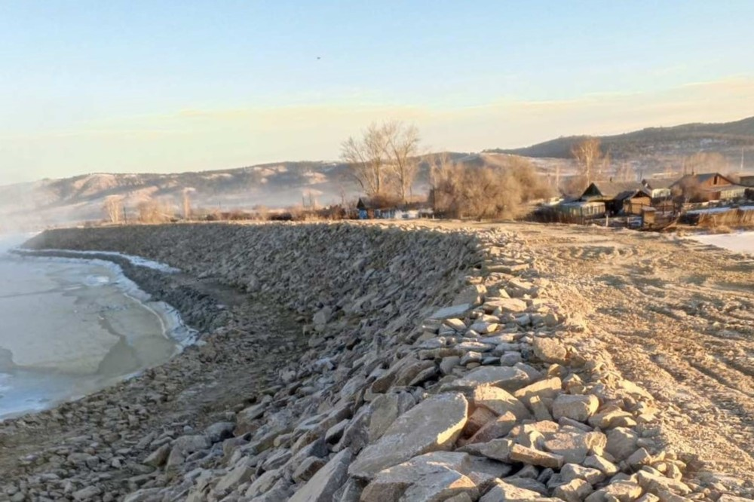

Муниципальная программа «Укрепление общественного здоровья в Анучинском муниципальном округе» на 2025-2029гг
Утверждена постановлением администрации Анучинского МО № 867 от 11.09.2024г
Цель программы - снижение смертности трудоспособного населения Анучинского муниципального округа за счет обеспечения увеличения доли граждан, ведущих здоровый образ жизни.
Мероприятия данной программы направлены на содействие выявлению и коррекции факторов риска основных хронических заболеваний у населения округа. Предусмотрены финансовые средства на 2025 – 2027гг в сумме по 165000,00 рублей. (ежегодно).
Муниципальная программа «Капитальный ремонт гидротехнических сооружений, на территории Анучинского муниципального округа»
на 2025-2029 гг.
Утверждена постановлением администрации Анучинского МО № 864 от 10.09.2024г.
Цель программы - Обеспечение защиты населения и объектов экономики Анучинского муниципального округа от наводнения и иного негативного воздействия вод.
Финансовые ассигнования предусмотрены на 2025г в сумме 920200,00руб на выполнение следующих мероприятий: разработка проектно-сметной документации, декларирование и страхование гидротехнических сооружений.
Муниципальная программа «Поддержка социально ориентированных некоммерческих организаций на территории Анучинского муниципального округа на 2025-2029 годы»
Утверждена постановлением администрации Анучинского МО № 818 от 30.08.2024г.
Целью программы является обеспечение условий для эффективной деятельности и развития социально ориентированных некоммерческих организаций (далее - СОНКО) на территории Анучинского муниципального округа, формирование механизма партнёрских отношений между администрацией Анучинского муниципального округа и некоммерческими организациями, общественными объединениями округа.
Мероприятия данной программы направлены на оказание поддержки СОНКО в проведении и участии в мероприятиях различного уровня. Предусмотрены финансовые средства на 2025 – 2027гг в сумме по 30000,00 рублей. (ежегодно).

Slide 57

Непрограммные расходы – расходы, не вошедшие в мероприятия муниципальных программ.
Наименование программы | 2023г (факт) | 2024г (оценка) | 2025г (прогноз) | % 2025г к 2023г | % 2025г к 2024г | 2026г (прогноз) | 2027г (прогноз)
Функционирование высшего должностного лица субъекта Российской Федерации и муниципального образования | 3078562,10 | 3784400,00 | 3637900,00 | 118,17 | 96,13 | 3637900,00 | 3637900,00
Функционирование законодательных (представительных) органов государственной власти и представительных органов муниципальных образований | 3337813,57 | 4587810,00 | 4703000,00 | 140,9 | 102,51 | 4703000,00 | 4703000,00
Составление (изменение) списков кандидатов в присяжные заседатели федеральных судов общей юрисдикции в Российской Федерации | 2240,00 | 8503,00 | 9481,00 | 423,26 | 111,50 | 74221,00 | 13347,00
Резервные фонды | 4308530,2 | 9668160,00 | 1000000,00 | 32,38 | 10,34 | 100000,00 | 100000,00
Осуществление первичного воинского учета на территориях, где отсутствуют военные комиссариаты | 1293510 | 1417516,00 | 1276152,00 | 98,66 | 90,03 | 1395216,00 | 1445040,00
Субвенции на реализацию государственных полномочий по организации проведения мероприятий по предупреждению и ликвидации болезней животных | 835923,50 | 1428455,44 | 1428455,44 | 170,88 | 100 | 1428455,44 | 1428455,44
Реализация государственного полномочия в сфере транспортного обслуживания по муниципальным маршрутам в границах муниципальных образований | 1384079,79 | 3412993,40
Расходы на реализацию государственных полномочий по социальной поддержке детей, оставшихся без попечения родителей, и лиц, принявших на воспитание в семью детей, оставшихся без попечения родителей | 17264408,93 | 18178607,94 | 25650007,17 | 148,57 | 141,10 | 27439939,38 | 282310096,15
Обеспечение проведение выборов и референдумов |  |  | 3000000,00
Расходы связанные с исполнением решений принятых судебными органами | 320192,88 | 420000,00
ИТОГО | 31825260,97 | 42906445,78 | 40704995,61 | 127,9 | 94,87 | 38778731,82 | 39558838,59

Slide 58
Динамика непрограммных расходов в тыс. руб.

Slide 59


Сведения о расходах с учетом интересов целевых групп на 2025-2027годы
Муниципальная программа «Развитие образования»
Поддержка семей с детьми
 | Целевая группа | Численность представителей целевой группы/Доля в общей численности населения % | Меры поддержки за счет средств бюджета | Объем расходов на поддержку, руб./ Доля в общем объеме расходов %
 |  |  |  | 2025 год (прогноз) | 2026г (прогноз) | 2027г (прогноз)
Подпрограмма «Развитие системы дошкольного образования»
 | Один родитель(законных представителей), внесший родительскую плату за содержание ребенка(присмотр и уход за ребенком) в образовательном учреждении | 173 | Компенсация части платы, взимаемой с родителей (законных представителей) за присмотр и уход за детьми, осваивающими образовательные программы дошкольного образования | 1563181,00 | 1625482,00 | 1690614,00
ИТОГО по подпрограмме |  | 173 |  | 1563181,00 | 1625482,00 | 1690614,00
Подпрограмма «Школьное питание»
 | Обучающиеся в 1-4 классах включительно в муниципальных общеобразовательных учреждениях | 577 | Бесплатное питание один раз в день в период учебного процесса в сумме 95руб. | 9900000,00 | 9900000,00 | 9900000,00
 | Обучающиеся в 1-11 классах (включительно) дети-инвалиды и дети с ограниченными возможностями | 62 | Бесплатное питание (горячее питание) в период учебного процесса на 160 руб. | 2420000,00 | 2420000,00 | 2420000,00
 | Обучающиеся в 5-11классах из многодетных семей; из семей, имеющих среднедушевой доход ниже величины прожиточного минимума, установленной в Приморском крае; из семей, находящихся в социально – опасном положении; из числа детей – сирот и детей, оставшихся без попечения родителей, за исключением детей, находящихся на полном государственном обеспечении | 252 | Бесплатное питание один раз в день в период учебного процесса на сумму 85,0 руб. | 4680000,00 | 4680000,00 | 4680000,00
ИТОГО по подпрограмме |  | 891 |  | 17000000,00 | 17000000,00 | 17000000,00

Slide 60


Социальная поддержка педагогических кадров
 | Целевая группа | Численность представителей целевой группы/Доля в общей численности населения % | Меры поддержки за счет средств бюджета | Объем расходов на поддержку, руб./ Доля в общем объеме расходов %
 |  |  |  | 2025 год (прогноз) | 2026г (прогноз) | 2027г (прогноз)
Подпрограмма «Руководство и управление в сфере образования»
 | Педагогические работники (молодые специалисты) муниципальных образовательных учреждений | 7 | Ежемесячная денежная выплата в размере 10000 руб., предоставляемая до достижения трехлетнего педагогического стажа работы в образовательной организации | 100000,00 | 40000,00 | 40000,00
Стимулирование талантливых детей
 | Целевая группа | Численность представителей целевой группы/Доля в общей численности населения % | Меры поддержки за счет средств бюджета | Объем расходов на поддержку, руб./ Доля в общем объеме расходов %
 |  |  |  | 2025 год (прогноз) | 2026г (прогноз) | 2027г (прогноз)
Подпрограмма «Руководство и управление в сфере образования»
 | Учащиеся - школьники | 1 | Выплата стипендии главы | 10000,00 | 10000,00 | 10000,00
ИТОГО по подпрограмме |  | 8 |  | 110000,00 | 50000,00 | 50000,00
ИТОГО по программе |  | 1072 |  | 18673181,00 | 18675482,00 | 18740614,00

Slide 61


Муниципальная программа «Управление и распоряжение муниципальным имуществом
Поддержка детей – сирот, оставшихся без попечения родителей
 | Целевая группа | Численность представителей целевой группы/Доля в общей численности населения % | Меры поддержки за счет средств бюджета | Объем расходов на поддержку, руб./ Доля в общем объеме расходов %
 |  |  |  | 2025 год (прогноз) | 2026г (прогноз) | 2027г (прогноз)
 | Социальная поддержка детей, оставшиеся без попечения родителей и лиц, принявших на воспитание в семью детей, оставшихся без попечения детей | 5 | Ежемесячная выплата | 25650007,17 | 27439939,38 | 28231096,15
ВСЕГО по программе |  | 5 |  | 25650007,17 | 27439939,38 | 28231096,15
Муниципальная программа «Муниципальное управление»
Поддержка пенсионеров
 | Целевая группа | Численность представителей целевой группы/Доля в общей численности населения % | Меры поддержки за счет средств бюджета | Объем расходов на поддержку, руб./ Доля в общем объеме расходов %
 |  |  |  | 2025 год (прогноз) | 2026г (прогноз) | 2027г (прогноз)
 | Пенсионеры из числа, бывших муниципальных служащих | 11 | Доплата к пенсии муниципальных служащих | 990000,00 | 850000,00 | 850000,00
ВСЕГО по программе |  | 11 |  | 990000,00 | 850000,00 | 850000,00

Slide 62


Муниципальная программа «Развитие малого и среднего предпринимательства»
Поддержка субъектов малого и среднего предпринимательства
 | Целевая группа | Численность представителей целевой группы/Доля в общей численности населения % | Меры поддержки за счет средств бюджета | Объем расходов на поддержку, руб./ Доля в общем объеме расходов %
 |  |  |  | 2025 год (прогноз) | 2026г (прогноз) | 2027г (прогноз)
 | Субъекты малого и среднего предпринимательства | 1 | Возмещение части затрат, связанных с уплатой платежей, по мероприятиям, связанным с содействием развитию лизинга оборудования | 355000,00 | 355000,00 | 355000,00
ВСЕГО по программе |  | 1 |  | 355000,00 | 355000,00 | 355000,00
Муниципальная программа «Обеспечение жильем молодых семей»
Улучшение жилищных условий молодых семей
 | Целевая группа | Численность представителей целевой группы/Доля в общей численности населения % | Меры поддержки за счет средств бюджета | Объем расходов на поддержку, руб./ Доля в общем объеме расходов %
 |  |  |  | 2025 год (прогноз) | 2026г (прогноз) | 2027г (прогноз)
 | Молодые семьи | 3 | Социальные выплаты на приобретение жилья | 5090820,00 | 3134069,82 | 3084509,79
ВСЕГО по программе |  | 3 |  | 5090820,00 | 3134069,82 | 3084509,79
ИТОГО по целевым группам |  | 1091/8,97 |  | 50759008,17/5,52 | 50454491,20/5,87 | 51261219,94/5,77

Slide 63
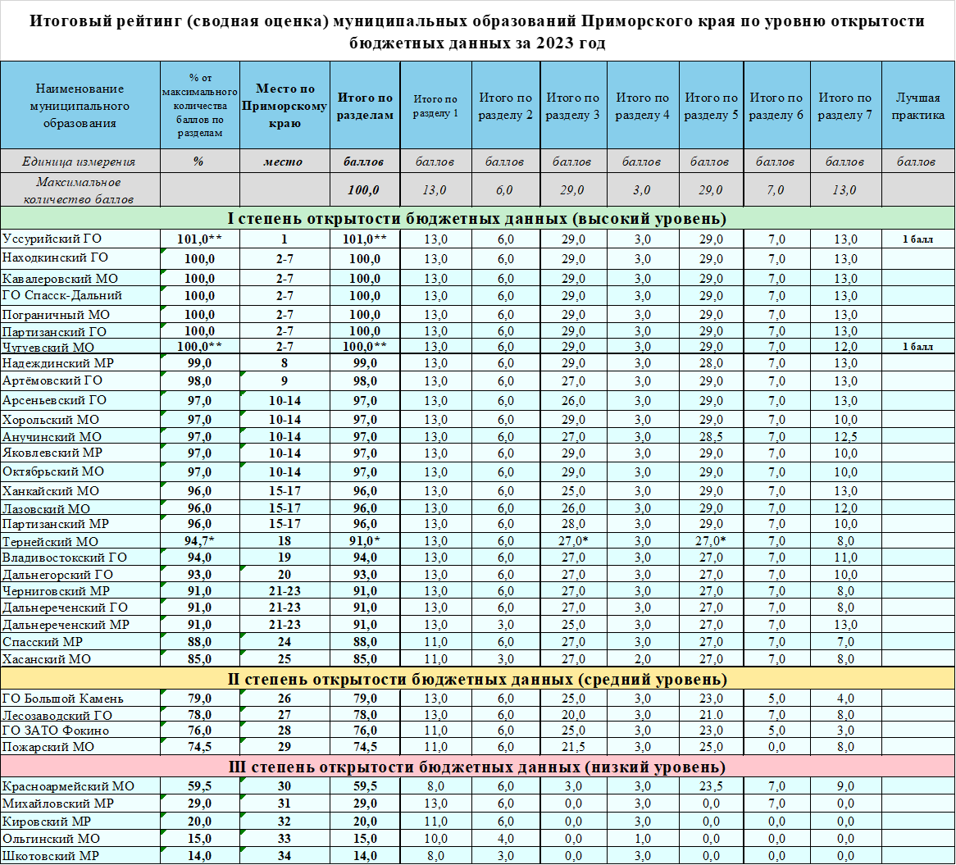
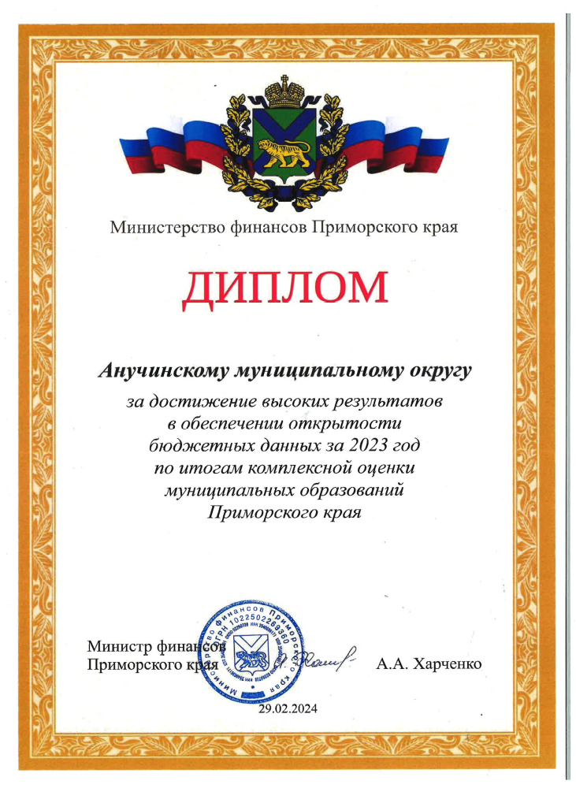

Slide 64
Социально- значимые проекты на 2025-2027годы.
Обустройство пешеходных переходов, светофоров
Ремонт автомобильных дорог местного значения
Ремонт сетей водоснабжения
Устройство пожарного депо
Устройство уличного освещения
Ремонт помещений дошкольных учреждений
Ремонт учреждений общего образования
Ремонт учреждений культуры
Обустройство мест накопления ТБО

Slide 65
№ п/п | Наименование проекта | Адрес нахождения | Сумма 2025год |  |  |  | Сумма 2026год |  |  | Сумма 2027год
 |  |  | всего | федеральный | краевой | местный | всего | краевой | местный | всего | краевой | местный
1 | Обустройство пешеходных переходов и установка светофоров | населенные пункты округа | 1000000,00 |  |  | 1000000,00 | 1000000,00 |  | 1000000,00 | 1000000,00 |  | 1000000,00
2 | Ремонт дорог местного назначения | населенные пункты округа | 37013000,00 |  |  | 37013000,00 | 38795000,00 |  | 38795000,00 | 52541000,00 |  | 52541000,00
3 | Ремонт сетей водоснабжения | С.Тихоречное | 12830191,25 |  | 12630191,25 | 200000,00
4 | Устройство пожарного депо | С. Муравейка |  |  |  |  | 8674431,66 | 8146283,43 | 528148,23
5 | Устройство уличного освещения | населенные пункты округа | 3600000,00 |  |  | 3600000,00 | 3000000,00 |  | 3000000,00 | 3000000,00 |  | 3000000,00
6 | Ремонт кровли и помещений МБОУ Детский садик № 1 | С.Анучино, ул.Банивура, 17 | 45500,00 |  |  | 45500,00
7 | Ремонт спорткомплекса МБОУ школы с.Анучино | С.Анучино, ул.Лазо, 4 | 100000,00 |  |  | 100000,00
8 | Обустройство мест накопления ТБО | Населенные пункты округа | 500000,00 |  |  | 500000,00 | 500000,00 |  | 500000,00 |  |  | 500000,00
9 | Ремонт историко – краеведческого музея | С.Анучино | 15875163,27 | 15718163,27 |  | 157000,00

Slide 66


Конкурс «Твой проект» – один из составляющих механизма инициативного бюджетирования, направленного на создание комфортной городской среды и улучшение жизни людей (благоустройство территорий, ремонт дорог, организация освещения, водоснабжения, спортивные площадки и т.д.)
На конкурс было подано 10 заявок.
Конкурс «Молодежный бюджет» - это комплекс мероприятий, направленных на вовлечение учащихся 9-11 классов в решение вопросов местного значения, а также на повышение финансовой и бюджетной грамотности и развитие финансовой активности молодого поколения.
На конкурс было подано 3 заявки.
Финансовая грамотность — это знания о том, как двигаться к денежному благополучию, справляться с кризисами и уменьшать уровень стресса, связанного с деньгами, пользоваться финансовыми продуктами. И умение применять эти знания.
Финансовое управление поддерживает проект по повышению финансовой грамотности, размещая информацию направленную на повышение финансовой грамотности населения.
Ознакомиться с данной информацией можно по ссылке: https://www.анучинский.рф/okrug/finansovaya-gramotnost/

Slide 67

Спасибо за внимание !
Контактная информация:
Финансово – экономическое управление
администрации Анучинского муниципального округа
Адрес: 692300, Приморский край, Анучинский район,
с.Анучино, ул.Лазо 6
Режим работы: понедельник – четверг – с 9-00 до 17-00
пятница – с 9-00 до 16-00
Обед: с 13-00 до 14-00
Начальник управления – Бондарь Галина Петровна
телефон: 8(42362)91-870, факс: 8(42362)97-1-38
адрес электронной почты:fin620@list.ru

